Slide 1

CamFlex
감성적인 힐링을 보내기 위한 캠핑장 예약 서비스
자바 웹 프로그래밍 개발자 양성 과정 - 팀 프로젝트
팀장 : 현용주
팀원 : 김도윤, 이형민
시연 영상 :
프로젝트 산출물 : git

Slide 2
1. 개발목적 및 요구사항
2. 역할분담 및 일정
3. 개발환경
INDEX
4. Use-case Diagram
5. DB 구조
6. 프로그램 구조
7. UI 및 기능
8. 후기 및 QnA

Slide 3
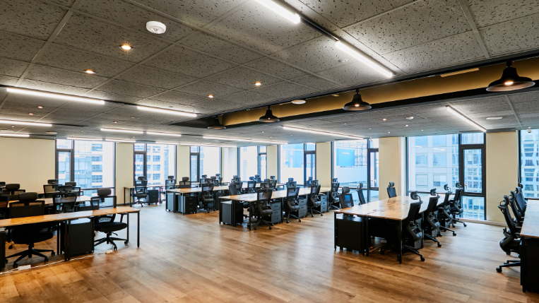
개발목적

Slide 4
개발목적 및 요구사항
01
개발목적
02
03
04
지친 현대인들의
감성적인 힐링을 위한
편리한 ‘각종 캠핑 구역 공간 예약 서비스’를
제공하는 사이트
05
06
07
08

Slide 5
사용자 요구사항
비회원 이용 가능

Slide 6
개발목적 및 요구사항
01
사용자 요구사항
비회원 이용가능
02
1. 메인페이지
상단메뉴 : , 공지사항, 예약, 마이페이지, 로그인, 회원가입
콘텐츠영역 : 홍보 사진
하단메뉴 : 회사정보(업체명, 사업자등록번호, 전화번호,
이메일, 대표, 주소)
2. 공지사항
공지사항
최신 등록일 기준 리스트
읽기만 가능
03
04
05
06
07
08

Slide 7
개발목적 및 요구사항
01
사용자 요구사항
비회원 이용가능
02
3. 캠핑장 조회
예약 종류 선택 : 오토캠핑, 글램핑, 차박 등 3종류
오토캠핑 조회
유형 선택 : A형, B형
조회 시 해당 캠핑장 사진 및 설명 나열
밑에 다른 사진 클릭 시 확대 사진 변경
하단에 리뷰 리스트 나열
상세페이지 : 사진, 공간설명(제공서비스 포함), 가격, 예약 버튼, 목록 버튼, 리뷰 리스트
기본 제공사항 : 코로나19 방역소독, 편의점, 주차공간(동당 1대), 개인사물함(일 2천원)
사용인원 – 기본은 2인 기준, 인원 추가 시 성인 20,000원, 미성년 10,000, 5세 미만은 무료
예약 버튼 누르면 예약 신청 페이지로 이동
03
04
05
06
07
08

Slide 8
개발목적 및 요구사항
01
사용자 요구사항
비회원 이용가능
02
3. 캠핑장 조회
글램핑 조회
유형 선택 : A형, B형, C형, D형
조회 시 해당 캠핑장 사진 및 설명 나열
밑에 다른 사진 클릭 시 확대 사진 변경
하단에 리뷰 리스트 나열
상세페이지 : 사진, 공간설명(제공서비스 포함), 가격, 예약 버튼, 목록 버튼, 리뷰 리스트
기본 제공사항 : 원목침대, 49인치TV, 에어컨, 개별샤워화장실, 무드등, 쇼파, 온수기, 전기장판(동절기), 좌식테이블, 냉장고, 전기밥솥, 커피포트, 전자레인지, 드라이기, 샴푸, 린스, 바디워시, 바디타올, 비누, 휴지, 수건, 바베큐그릴, 개별야외테라스, 냄비, 후라이팬, 4인기준식기세트, 칼도마, 집게가위, 개별싱크대, 코로나19 방역소독, 편의점, 주차공간(동당 1대), 개인사물함(일 2천원)
사용인원 – 기본은 2인 기준, 인원 추가 시 성인 20,000원, 미성년 10,000, 5세 미만은 무료
예약 버튼 누르면 예약 신청 페이지로 이동
03
04
05
06
07
08

Slide 9
개발목적 및 요구사항
01
사용자 요구사항
비회원 이용가능
02
3. 캠핑장 조회
차박 조회
유형 선택 : A형, B형
조회 시 해당 캠핑장 사진 및 설명 나열
밑에 다른 사진 클릭 시 확대 사진 변경
하단에 리뷰 리스트 나열
상세페이지 : 사진, 공간설명(제공서비스 포함), 가격, 예약 버튼, 목록 버튼, 리뷰 리스트
기본 제공사항 : 코로나19 방역소독, 편의점, 주차공간(동당 1대), 개인사물함(일 2천원)
사용인원 – 기본은 2인 기준, 인원 추가 시 성인 20,000원, 미성년 10,000, 5세 미만은 무료
예약 버튼 누르면 예약 신청 페이지로 이동
03
04
05
06
07
08

Slide 10
사용자 요구사항
회원만 이용 가능

Slide 11
개발목적 및 요구사항
01
사용자 요구사항
회원 이용가능
02
1. 로그인
아이디 찾기
이름, 전화번호로 해당하는 아이디 검색
아이디를 페이지에서 띄워줌
비밀번호 찾기
이름, 아이디로 검색
해당 메일주소로 인증번호를 보낸 후 인증하고 비밀번호 변경
03
04
05
06
07
08

Slide 12
개발목적 및 요구사항
01
사용자 요구사항
비회원 이용가능
02
3. 캠핑장 예약
캠핑장 예약
오른쪽에 객실정보 및 현재 객실 예약 리스트 출력
왼쪽에 달력 예약 출력
예약 달력에서 시작일, 종료일 클릭 시 예약 버튼 활성화
목록 버튼 클릭 시 캠핑장 리스트로 이동
예약 버튼 누르면 예약 동의 페이지로 이동
4. 예약 동의
캠핑장 예약 동의
각종 이용약관 동의 클릭 시 내용 출력
각종 이용약관 미 동의 시 예약 불가능
예약 내용 및 최종 결제금액 출력
예약 버튼 클릭 시 예약 진행
03
04
05
06
07
08

Slide 13
개발목적 및 요구사항
01
사용자 요구사항
회원 이용가능
02
2. 마이페이지 - 내정보, 내 실시간 예약 리스트, 내 지난 예약 리스트
내정보
아이디, 이름 핸드폰 번호 생년월일 확인 가능
수정하기 클릭 시 비밀번호 확인 후 핸드폰번호 수정 가능
내 실시간 예약 리스트
예약번호, 상품번호, 예약 시작일, 예약 종료일, 총 금액, 결제 방법, 예약 상태, 예약취소
예약 상태 : 대기, 확정
예약 취소신청 가능(예약일 시작 전)
예약 취소 시 사유 필수로 기입
내 지난 예약 리스트
예약번호, 상품번호, 금액, 예약 시작일, 예약 종료일, 리뷰
리뷰 작성 클릭 시 리뷰작성 페이지로 이동하고 리뷰 작성 완료 후 캠핑장 상세 페이지로 이동
리뷰는 1회만 작성 가능
03
04
05
06
07
08

Slide 14
개발목적 및 요구사항
01
사용자 요구사항
회원 이용가능
02
2. 마이페이지 – 내 예약 취소 리스트, 1:1 문의
내 예약 취소 리스트
예약번호, 상품번호, 금액, 예약 시작일, 예약 종료일, 예약 확정일, 취소 사유
1:1 문의
번호, 제목, 작성일
제목 클릭 시 상세 페이지로 이동
문의 작성 시 수정 및 삭제 불가
03
04
05
06
07
08

Slide 15
관리자 요구사항

Slide 16
개발목적 및 요구사항
01
관리자 요구사항
02
1. 사무공간 관리
사무공간 리스트
공간유형, 사용현황 카테고리 및 공간명 키워드로 조회
리스트에서 사용현황 여러 개 동시 수정 (사용가능 ↔ 사용불가)
사무공간 등록 및 수정
공간유형, 가격, 사용상태, 공간설명, 공간사진, 비고 입력(수정은 공간유형을 제외하고 가능)
공간유형 및 가격
1인 데스크 20만원, 1인실 40만원, 2~4인실 80만원, 5~7인실 120만원, 8~10인실 150만원
사용상태 : 사용가능, 사용불가 중 선택 가능
공간사진 1개 업로드 가능(10MB 제한)
비고를 제외하고 모두 입력해야 등록 가능
등록 후 공간명 자동 부여(공간종류 + 공간유형 + 시퀀스)
03
04
05
06
07
08

Slide 17
개발목적 및 요구사항
01
관리자 요구사항
02
2. 공용공간 관리
공용공간 리스트
사용현황 카테고리 및 공간명 키워드로 조회
리스트에서 사용현황 여러 개 동시 수정 (사용가능 ↔ 사용불가)
공용공간 등록 및 수정
공간유형, 공간명, 가격, 사용상태, 공간설명, 공간사진, 비고 입력(수정은 공간유형, 공간명을 제외하고 가능)
가격 : 50만원(전일제 가격)
사용상태 : 사용가능, 사용불가 중 선택 가능
공간사진 1개 업로드 가능(10MB 제한)
비고를 제외하고 모두 입력해야 등록 가능
03
04
05
06
07
08

Slide 18
개발목적 및 요구사항
01
관리자 요구사항
02
3. 입주관리 – 통계, 입주정보 리스트
통계
공간유형별 입주완료율, 공간유형별 갱신신청률
공간유형별 갱신신청률
초기 계약개월수와 총 계약개월수가 다른 고객
1)번 조건을 만족하지 않으나 계약만료일이 오늘로부터 7일 이하인 고객 중 갱신신청을 한 고객
입주정보 리스트
계약상태, 갱신신청여부, 취소신청여부, 취소상태 카테고리 및 회사명 키워드로 조회
리스트에서 계약상태, 갱신상태, 취소상태 여러 개 동시 수정
03
04
05
06
07
08

Slide 19
개발목적 및 요구사항
01
관리자 요구사항
02
3. 입주관리 – 입주승인, 갱신승인, 취소승인, 갱신안내메일
입주승인
승인대기, 승인완료, 승인반려 가능(입주승인 시 해당 사무공간을 사용중 상태로 변경)
갱신승인
갱신신청이 Y일 때 갱신승인 버튼 활성화
버튼 클릭 시 갱신승인정보 팝업창 열리고 확인을 누르면 계약만료일, 총금액 변경 및 갱신승인상태 승인완료로 변경
최종 DB 변경 시 다시 갱신신청 N, 갱신승인대기 상태로 전환됨
취소승인
취소신청이 Y일 때 취소승인 버튼 활성화
버튼 클릭 시 취소정보 팝업창 열리고 변경된 계약만료일 입력 후 확인 누르면 취소승인상태 취소승인으로 변경
갱신안내메일
계약만료일 일주일 전 + 갱신신청, 취소신청을 하지 않은 고객사를 대상으로 갱신여부 메일 발송 (하루 한 번)
갱신안내메일 버튼 클릭 시 해당되는 고객사 리스트 팝업창이 열리고 그곳에서 고객사 체크 후 메일 발송
03
04
05
06
07
08

Slide 20
개발목적 및 요구사항
01
관리자 요구사항
02
4. 공용공간 예약 관리
공용공간 예약 정보 리스트
공용공간 사용일, 예약상태, 취소신청여부, 취소상태 카테고리 및 회사명 키워드로 조회
리스트에서 예약상태, 취소상태 여러 개 동시 수정
예약승인
예약승인, 예약취소 가능
예약취소 : 고객이 예약취소 신청하기 전에 강제로 예약을 취소하는 기능
취소승인
취소신청이 Y일 때 취소승인 버튼 활성화
버튼 클릭 시 예약을 취소하는 확인창에서 한 번 더 확인을 누르면 취소승인상태 취소승인으로 변경
03
04
05
06
07
08

Slide 21
개발목적 및 요구사항
01
관리자 요구사항
02
5. 회원 관리
회원 비활성화 기능
버튼 클릭으로 비활성화, 비활성화 취소
비활성화 회원 : 계약이 만료된 회원, 고객 요청 시
6. 게시판 관리
공지사항, 자주묻는질문
글 등록, 수정, 삭제
자주묻는질문 : 제목이 질문, 내용이 답변인 형태
문의게시판
답변 등록, 수정, 삭제
사용자가 작성한 글은 수정, 삭제 불가
답글은 리스트에서 들여쓰기로 나타내기
답글 제목은 ‘RE: 원글 제목’ 형태
03
04
05
06
07
08

Slide 22
역할분담 및 일정

Slide 23
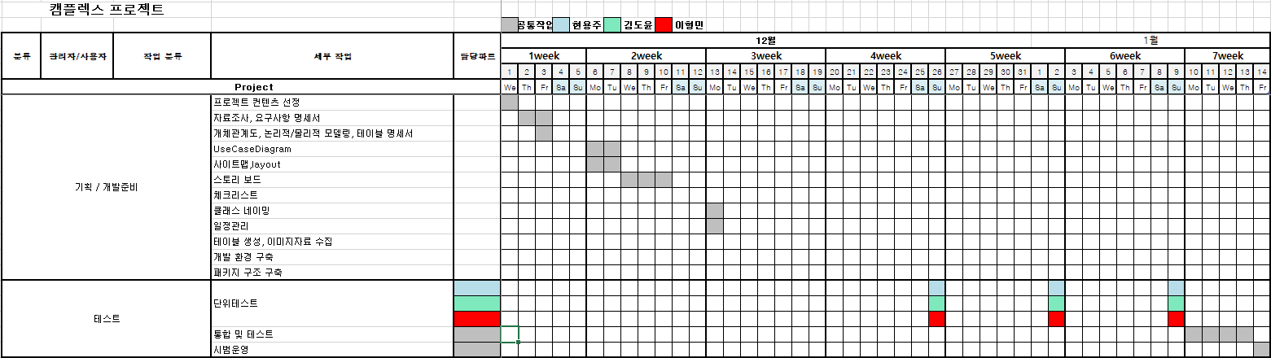
역할분담 및 일정
01
공통일정
02
03
04
05
06
07
08

Slide 24
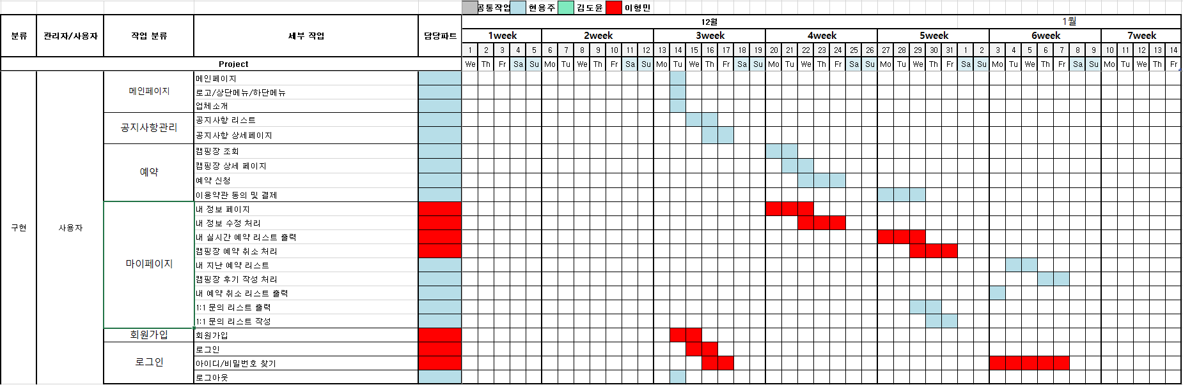
역할분담 및 일정
01
사용자
02
03
04
05
06
07
08

Slide 25
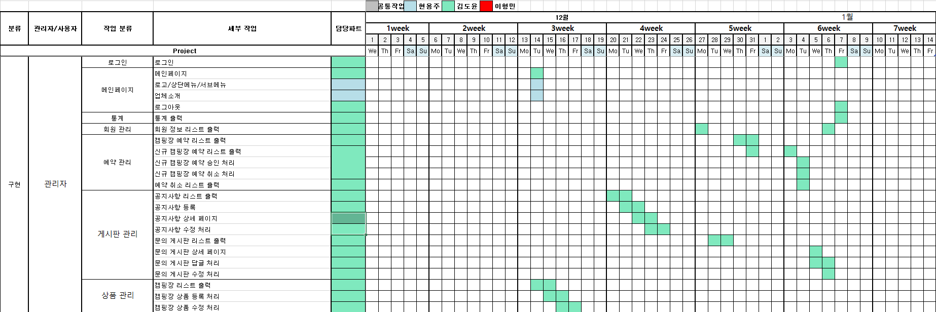
역할분담 및 일정
01
관리자
02
03
04
05
06
07
08

Slide 26
개발환경

Slide 27
개발환경
01
개발환경
02
개발 OS : WINDOW 10 home
DB 서버 : Oracle 18
JDK 버전 : jdk-11.0.2
WAS : apache-tomcat-9.0.54
Spring framework-version : 5.0.7. RELEASE
웹 표준 준수 : HTML5, CSS3
개발 언어 : JAVA, HTML5, CSS3, JQuery, JSP, JavaScript, XML, MyBatis
데이터베이스 모델링 툴 : ERWin 7.3.0.1666, StarUML
문서화 : 한컴 오피스 2014 한글, 한셀, 한쇼, Microsoft Office 2013 Excel
형상관리 : GitHub
플러그인 : Bootstrap-3.4.1
개발Tool : Eclipse-jee-2021-03-R-win32-x86_64, SQL Developer 21.2.1
API : JFree Chart
03
04
05
06
07
08

Slide 28
Use-case Diagram

Slide 29
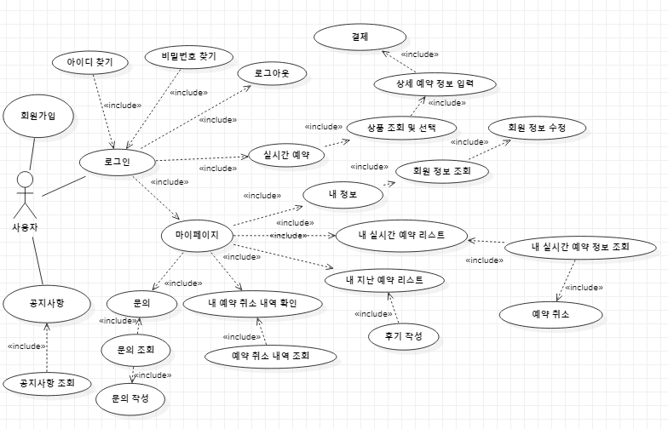
Use-case Diagram
01
사용자
Use-case
Diagram
02
03
04
05
06
07
08

Slide 30
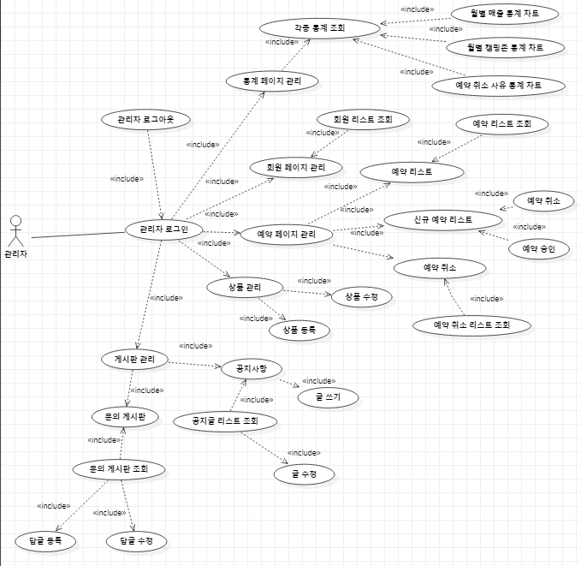
Use-case Diagram
01
관리자
Use-case
Diagram
02
03
04
05
06
07
08

Slide 31
DB 구조

Slide 32
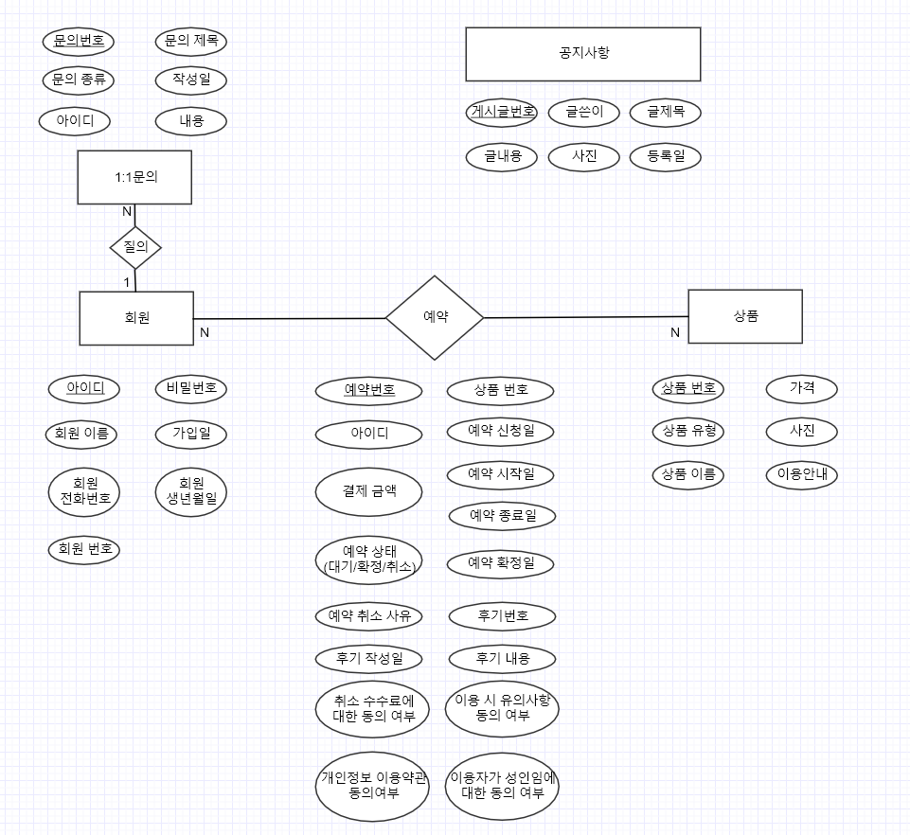
DB 구조
01
개체관계도
02
03
04
05
06
07
08

Slide 33
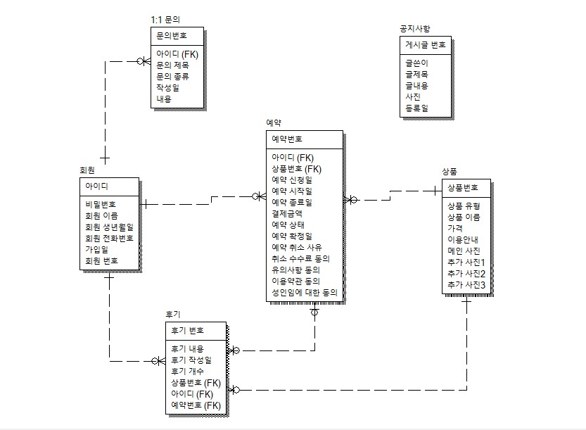
DB 구조
01
논리적
모델링
02
03
04
05
06
07
08

Slide 34
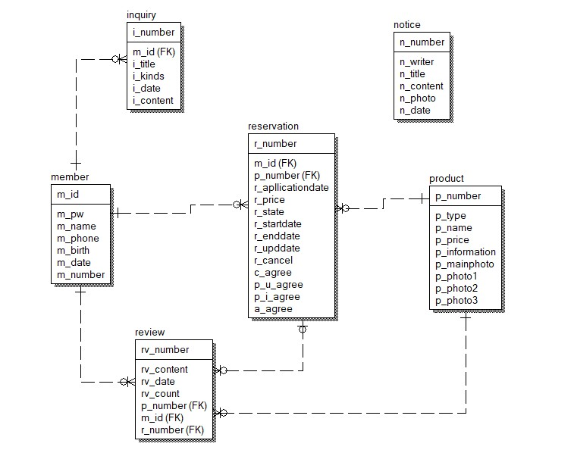
DB 구조
01
물리적
모델링
02
03
04
05
06
07
08

Slide 35
프로그램 구조

Slide 36
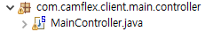
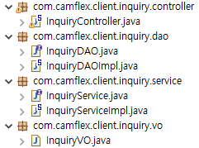
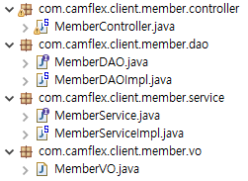
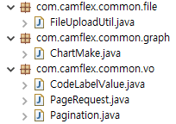
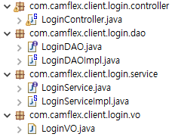
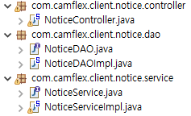
프로그램 구조
01
사용자 SPRING MVC 구조
02
03
메인
04
05
06
문의게시판
07
마이페이지
파일 업로드, 페이징, 차트 이미지 생성
08
로그인
공지사항

Slide 37
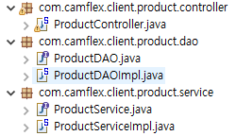
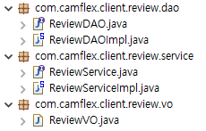
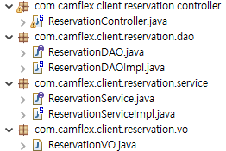
프로그램 구조
01
사용자 SPRING MVC 구조
02
03
04
05
리뷰
06
캠핑장 상품
07
08
캠핑장 예약

Slide 38
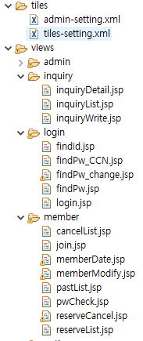
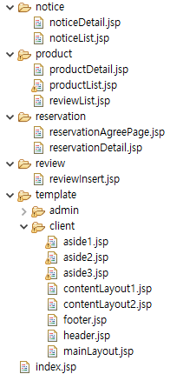
프로그램 구조
01
사용자 SPRING MVC 구조 - VIEW
02
03
04
05
06
07
08
사용자 화면 구성 파일

Slide 39
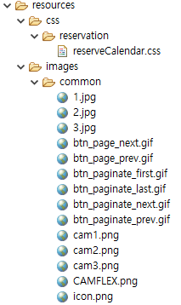
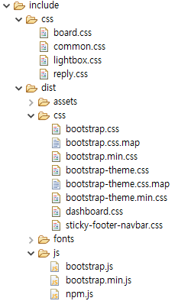
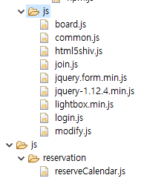
프로그램 구조
01
사용자 SPRING MVC 구조
02
03
04
05
06
07
08
이미지, CSS, JS 파일

Slide 40
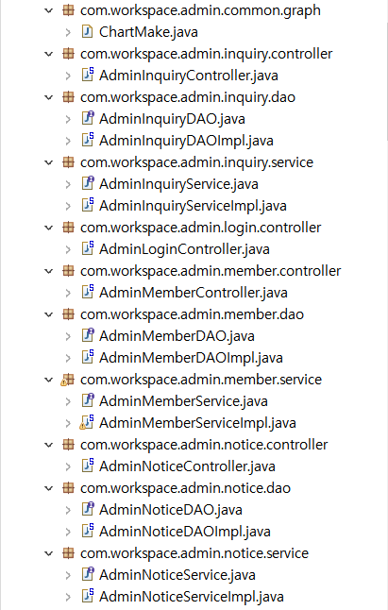
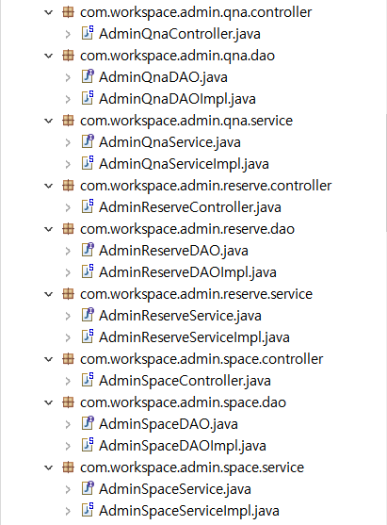
프로그램 구조
01
관리자 SPRING MVC 구조
02
03
관리자 통계 차트
04
05
관리자 공지사항
관리자 공용공간 예약 관리
06
07
관리자 문의게시판
08
관리자 로그인
관리자 자주묻는질문
관리자 사무공간, 공용공간 관리
관리자 입주관리, 회원관리

Slide 41
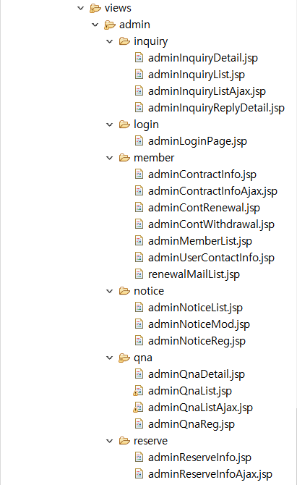
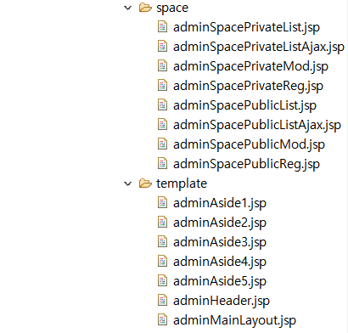
프로그램 구조
01
관리자 SPRING MVC 구조 - VEIW
02
03
04
05
06
07
08
관리자 화면 구성 파일

Slide 42
UI 및 기능

Slide 43
사용자 메인 페이지
담당자 김진혁

Slide 44

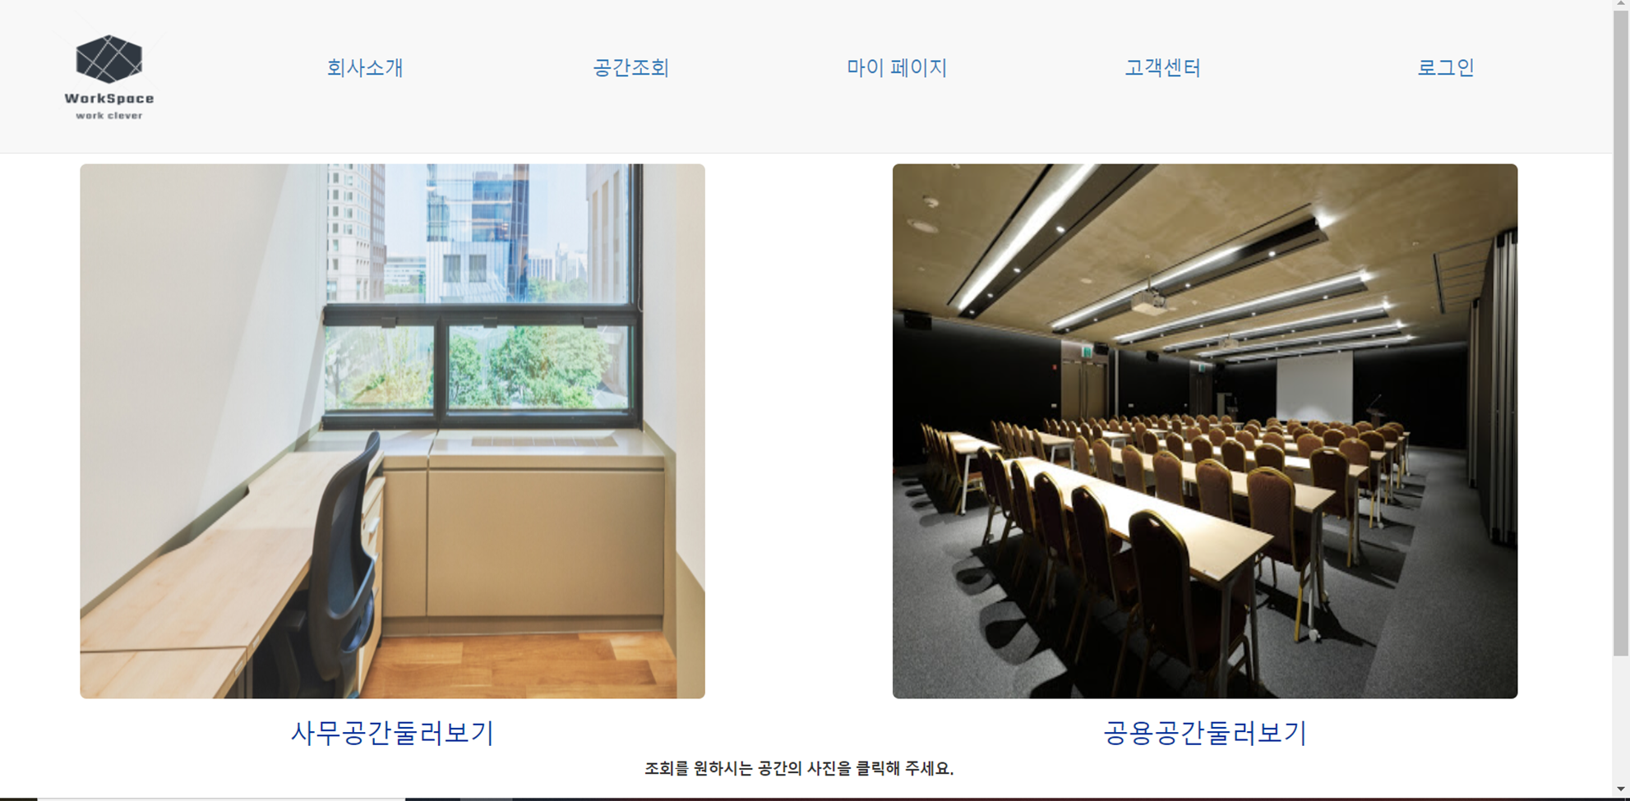
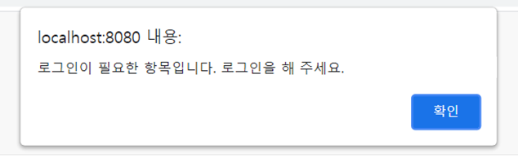
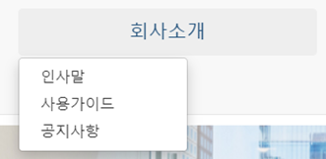
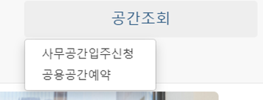
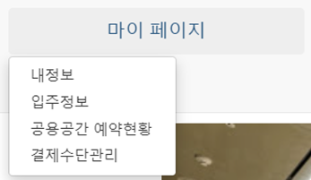
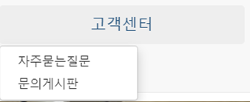

UI 및 기능 - 사용자
사용자 메인 페이지
로고 클릭 시 ‘메인 페이지’로 이동
상단 메뉴 클릭 시 메뉴가 DropDown 됩니다.
로그인 클릭 시 ‘로그인 페이지’로 이동합니다.
비로그인 상태에서 마이 페이지 클릭 Alert창을 띄우고 ‘로그인 페이지로‘ 이동시킵니다.
둘러 볼 공간의 사진을 클릭하면 ‘공간 리스트 페이지’로 이동합니다.
01
02
1
2
4
3
03
04
05
06
07
08
5

Slide 45
사용자 페이지 하단 메뉴
담당자 김진혁

Slide 46
UI 및 기능 - 사용자
01
사용자 페이지 하단 메뉴
02
1
2
3
03
04
05
06
07
회사 소개 클릭 시 ‘인사말 페이지’로 이동합니다.
개인정보취급방침 클릭 시 ‘개인정보취급방침 페이지’로 이동합니다.
이용 약관 클릭 시 ‘이용약관 페이지’로 이동합니다.
08

Slide 47
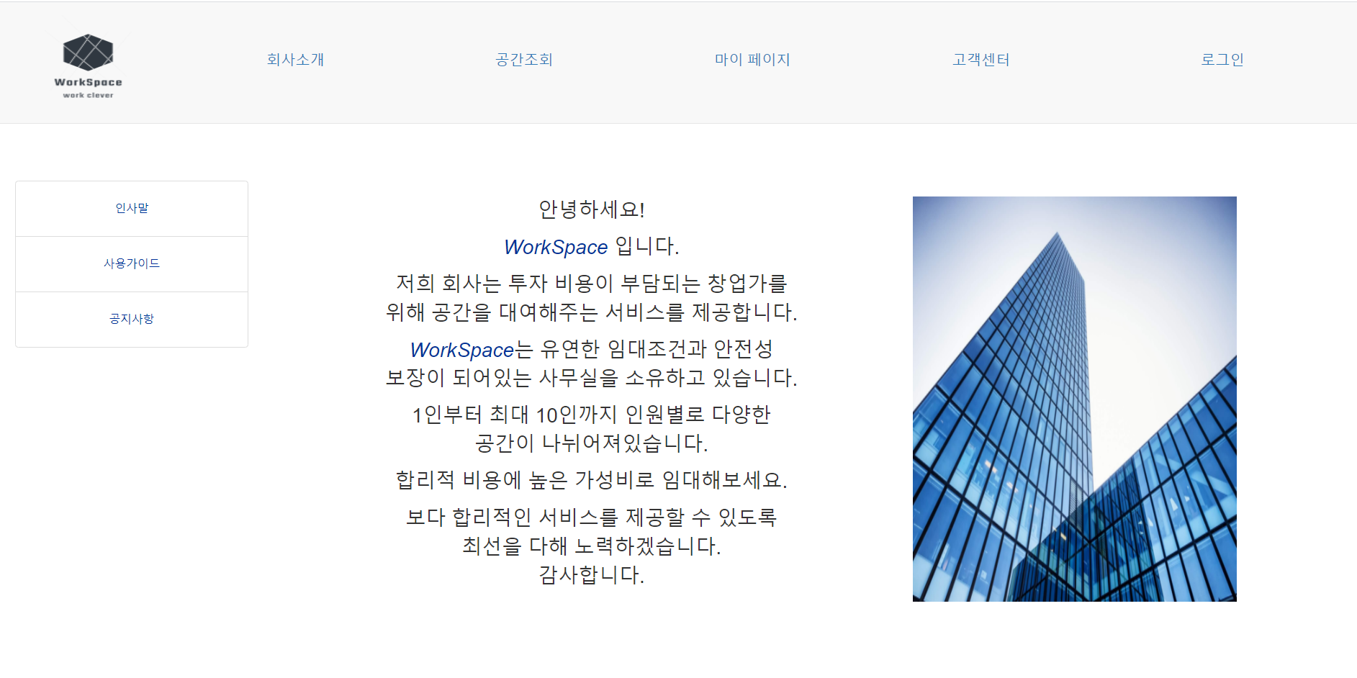
UI 및 기능 - 사용자
01
사용자 페이지 하단 메뉴 - 회사소개
02
03
04
05
06
07
08

Slide 48
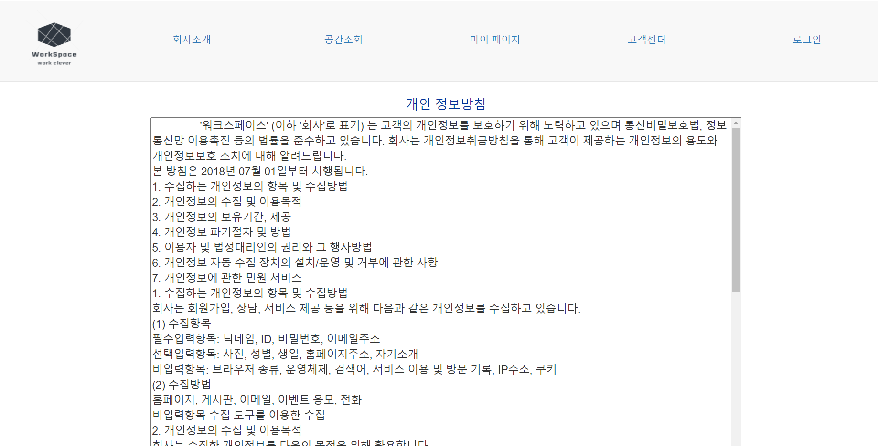
UI 및 기능 - 사용자
01
사용자 페이지 하단 메뉴 - 개인정보취급방침
02
03
04
05
06
07
08

Slide 49
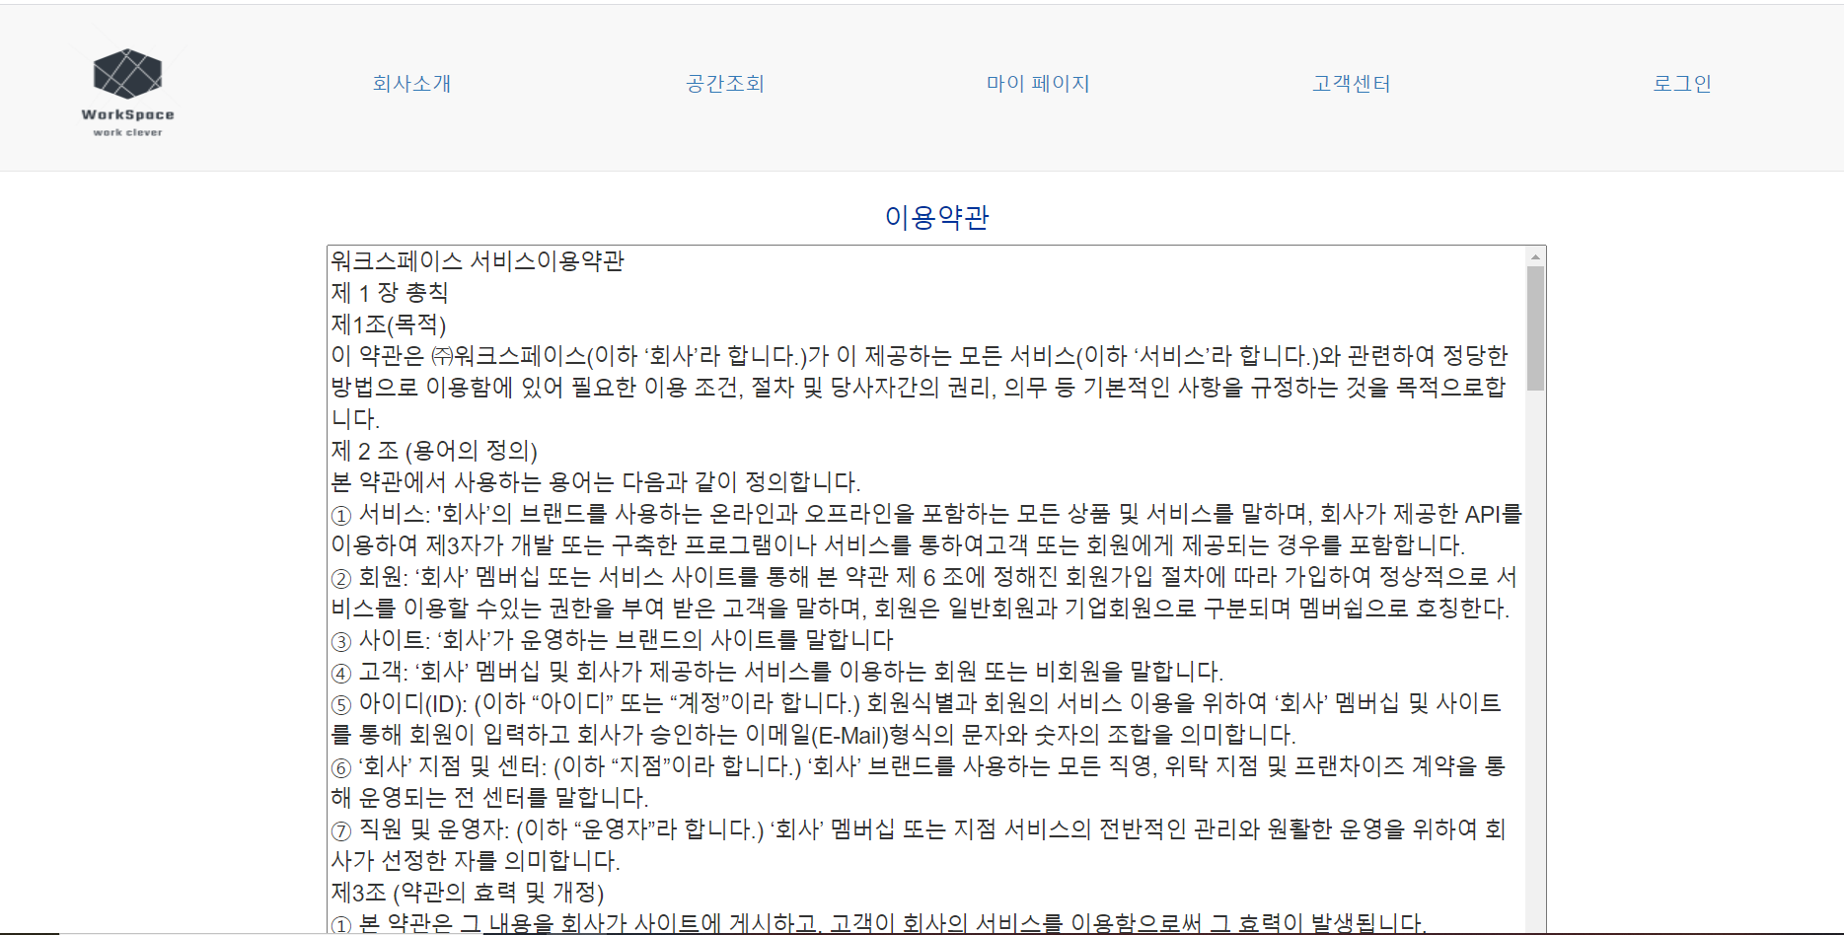
UI 및 기능 - 사용자
01
사용자 페이지 하단 메뉴 - 이용약관
02
03
04
05
06
07
08

Slide 50
사용가이드 페이지
담당자 김진혁

Slide 51
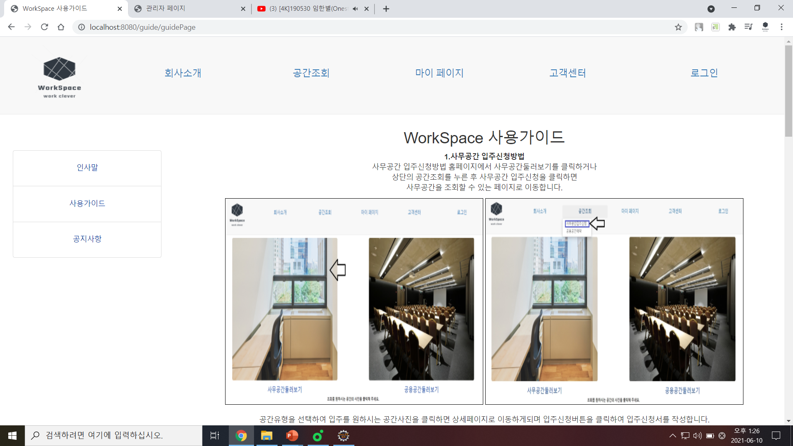
UI 및 기능 - 사용자
01
사용가이드 페이지
02
03
04
05
06
1. 사무공간 입주신청 방법과 공용공간 예약 방법이 설명되어 있습니다.
07
08

Slide 52
공지사항 페이지
담당자 김진혁

Slide 53
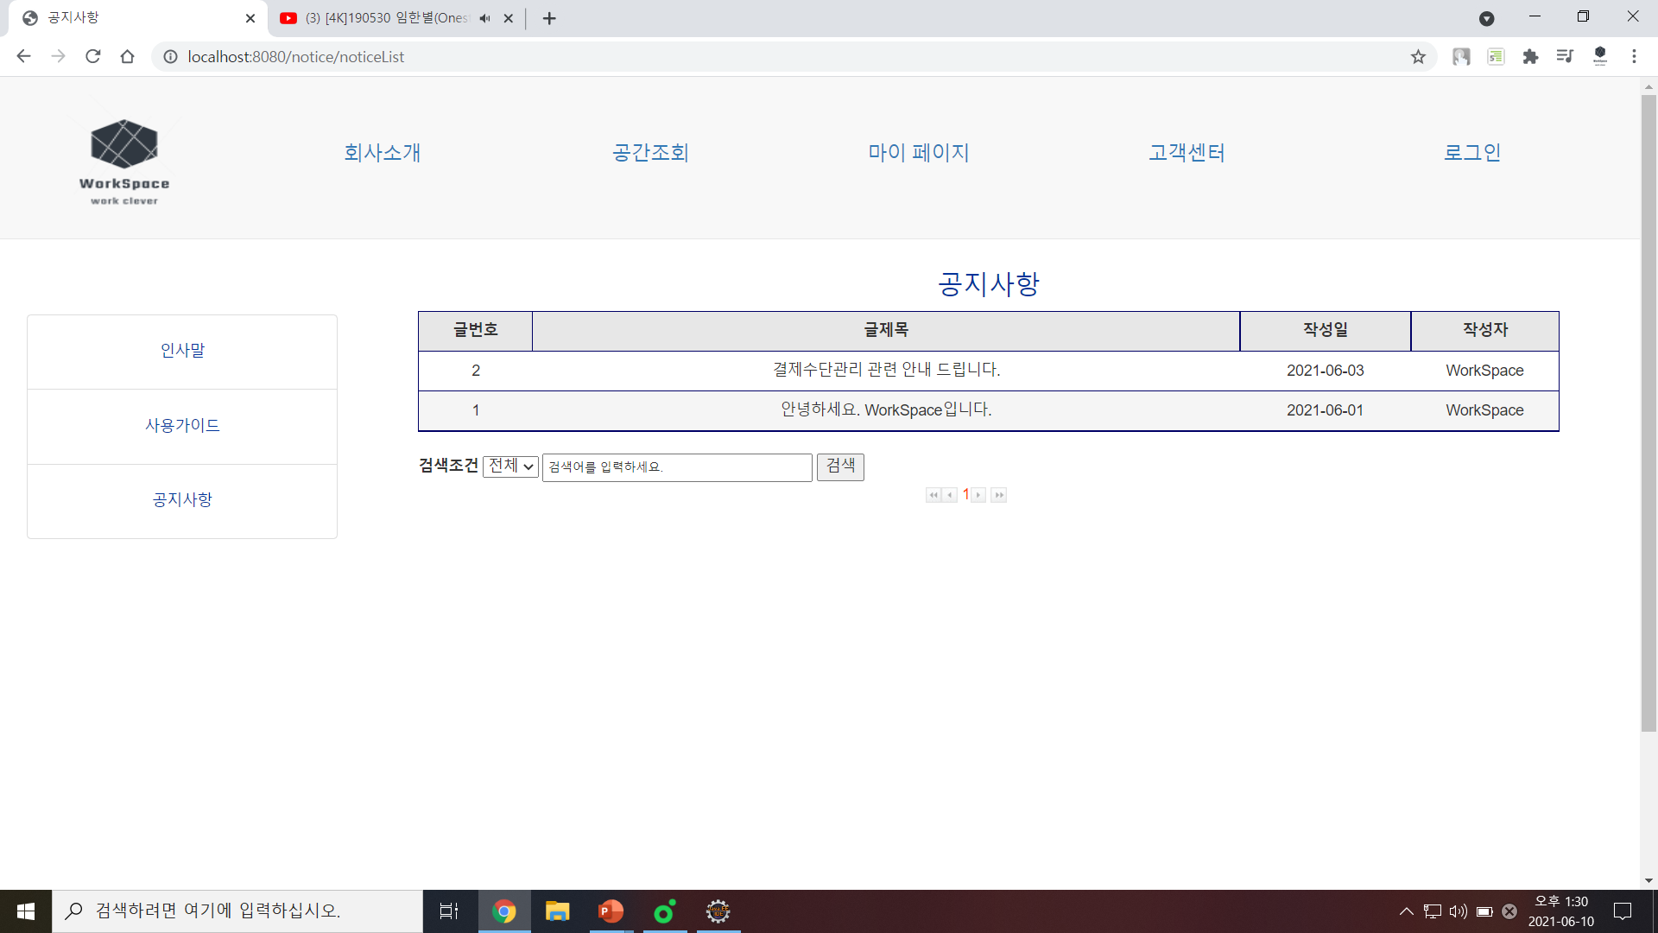
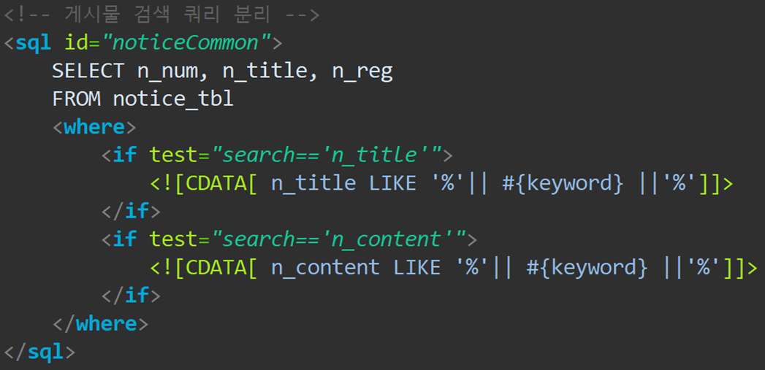
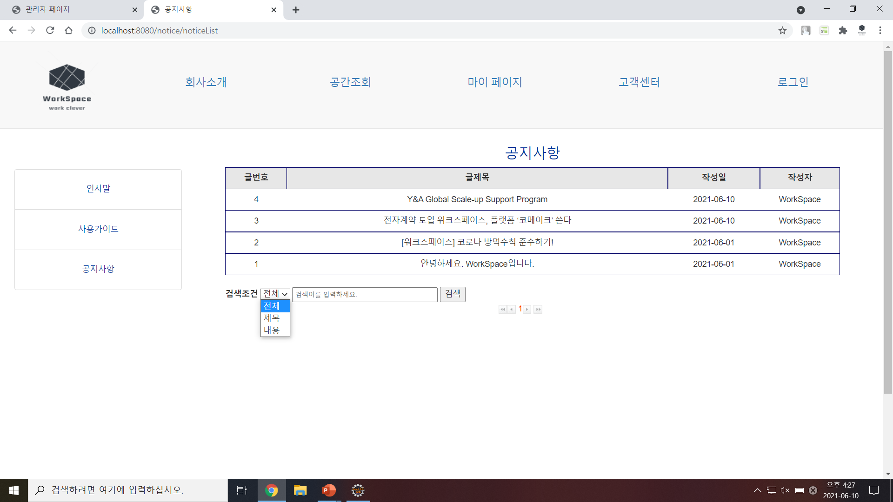
UI 및 기능 - 사용자
01
공지사항 페이지 – 공지사항 리스트
02
1. 행에 커서를 가져다 대면 커서가 올라간 행의 색이 변하며 제목 클릭 시
‘공지사항 상세페이지＇로 이동합니다.
2. 제목과 내용으로 공지사항을 검색할 수 있습니다.
3. 페이지 처리
03
04
1
05
2
06
3
07
08

Slide 54
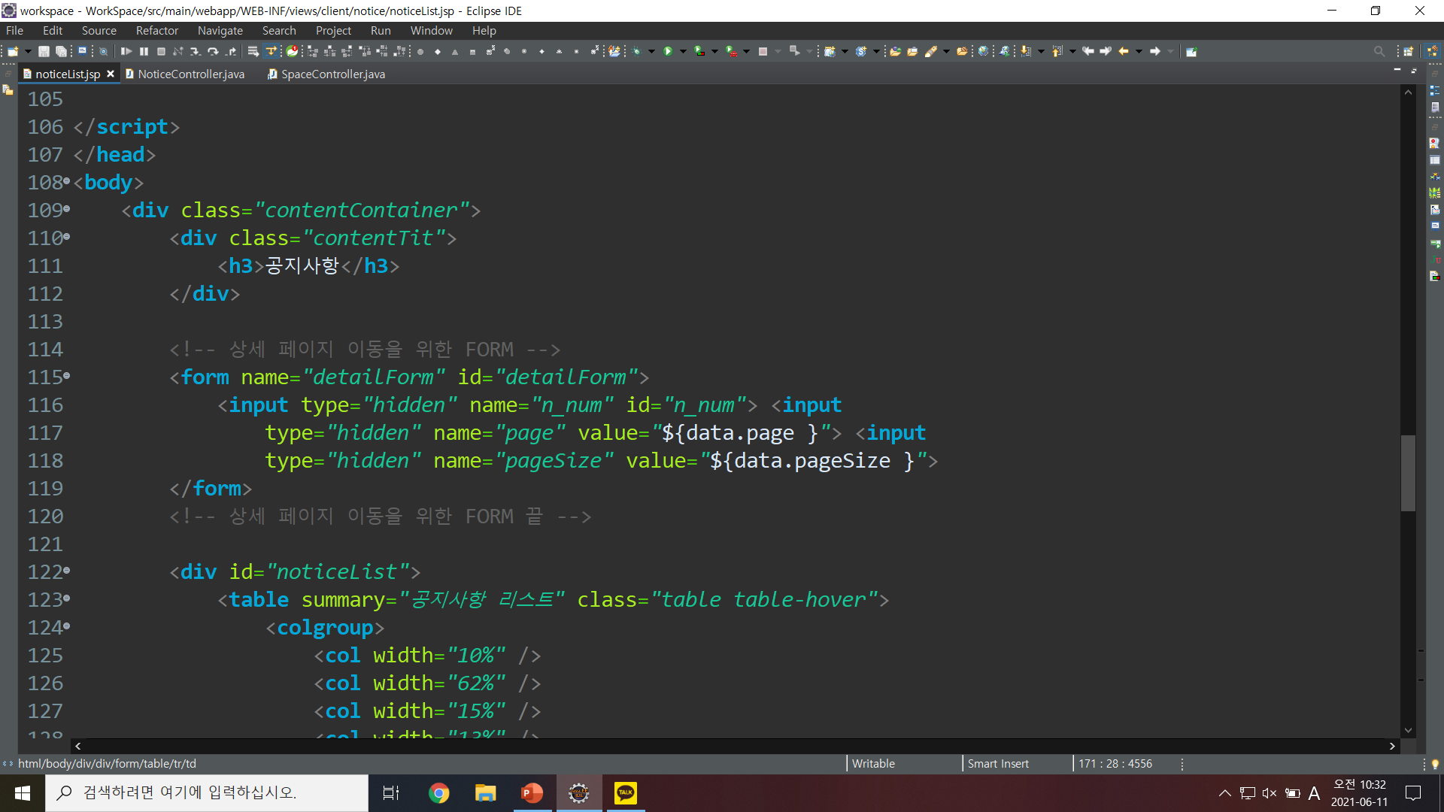
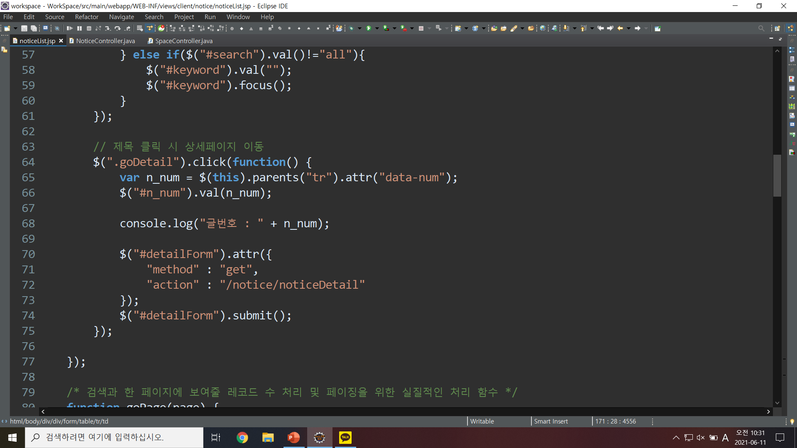
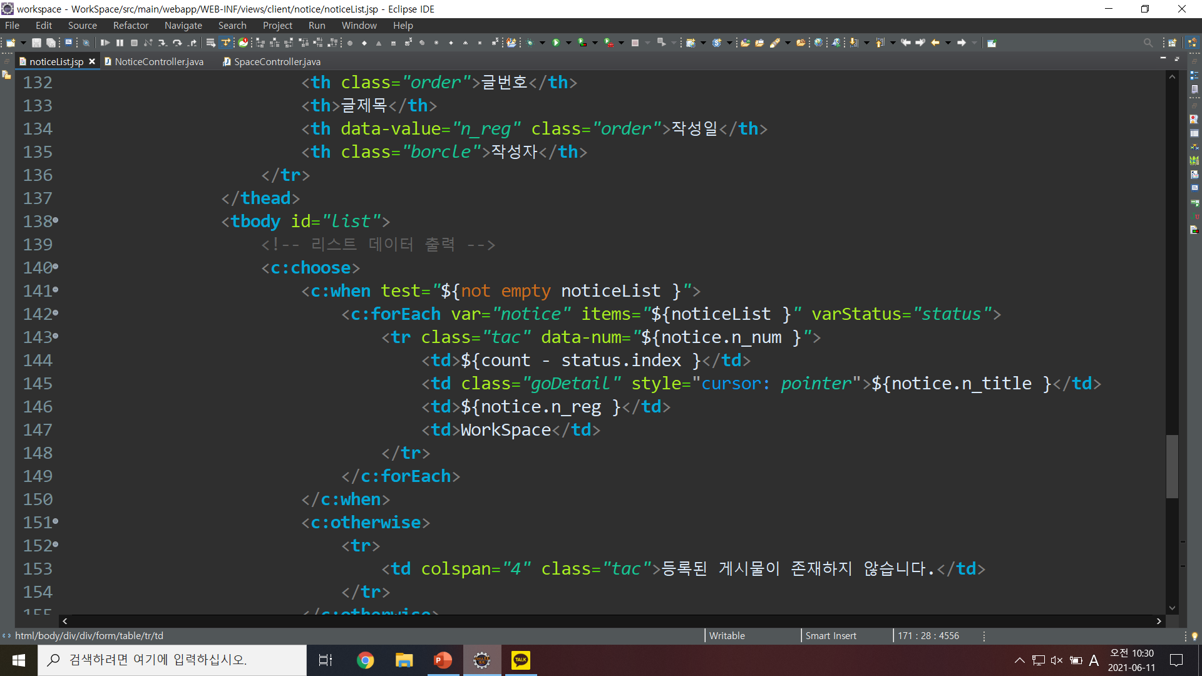
UI 및 기능 - 사용자
01
공지사항 페이지 – 공지사항 상세페이지 이동 소스
02
03
04
05
06
07
08

Slide 55
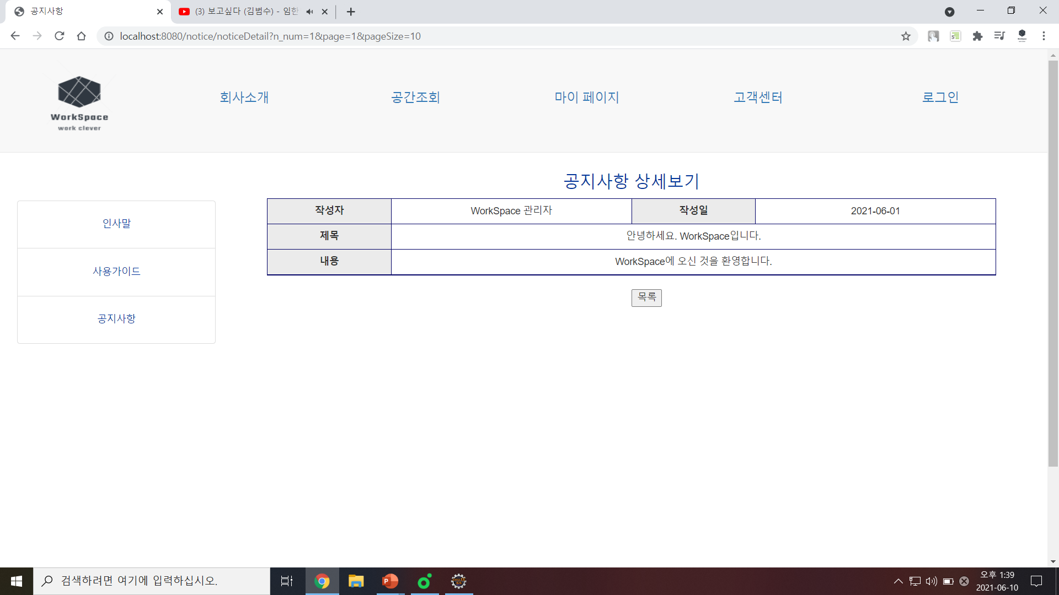
UI 및 기능 - 사용자
01
공지사항 페이지 – 공지사항 상세보기
02
03
04
05
06
1
07
08
1. 목록 버튼 클릭 시 ‘공지사항 페이지’로 돌아갑니다.

Slide 56
로그인 페이지
담당자 김진혁

Slide 57
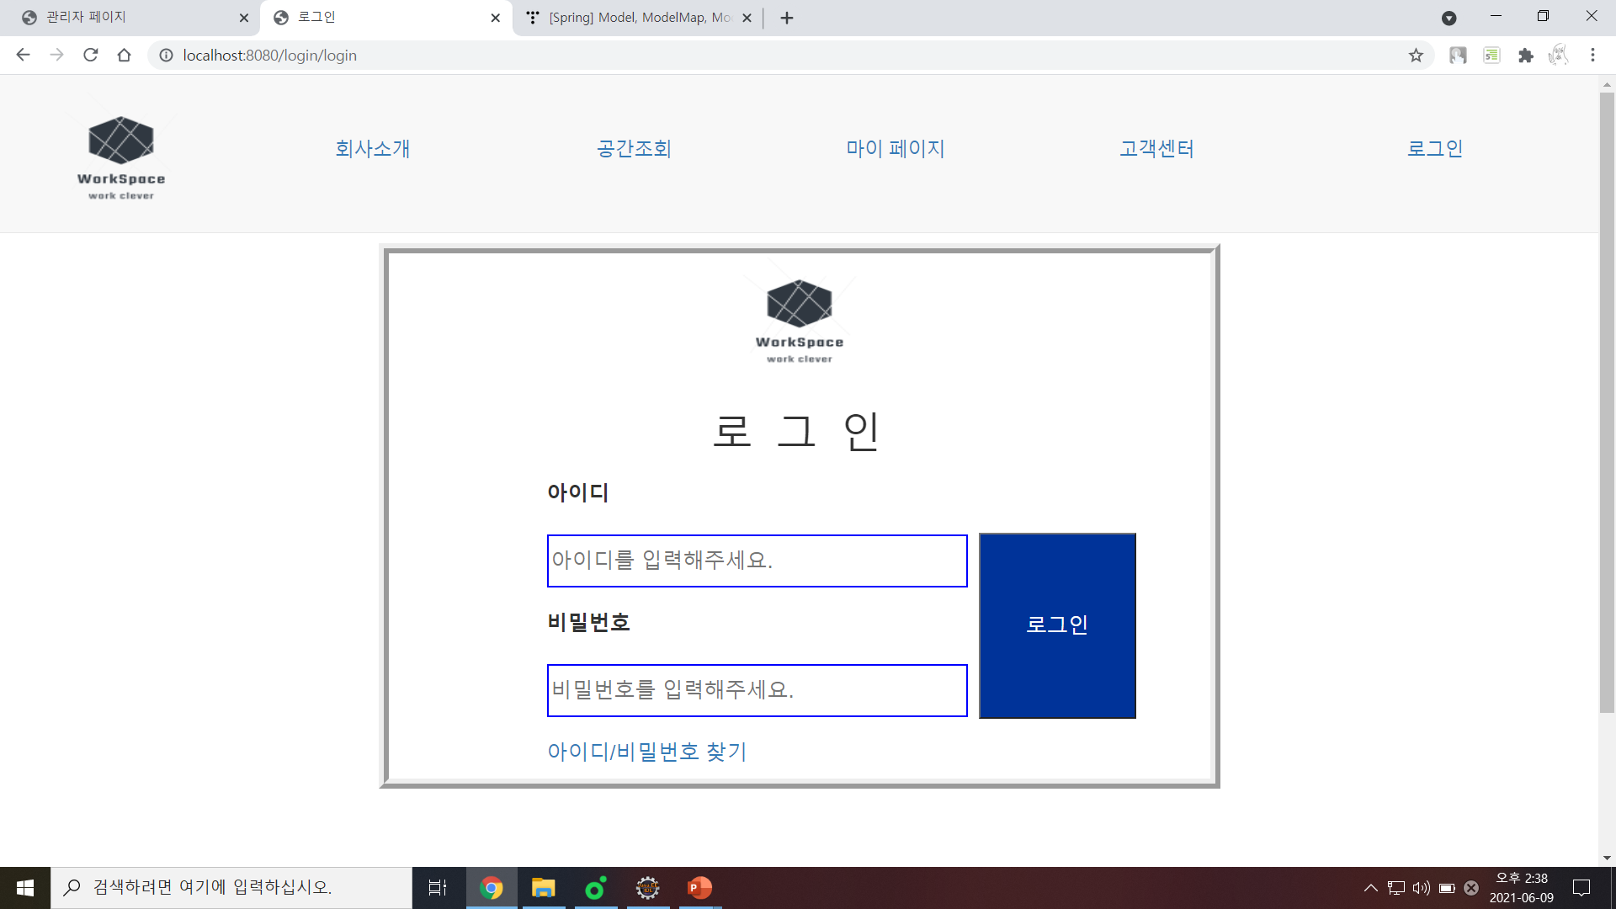
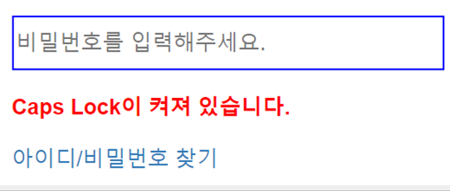
UI 및 기능 - 사용자
01
로그인 페이지
아이디와 비밀번호는 필수 입력입니다.
입력한 아이디를 DB에 등록되있는지 검색 후 입력한 비밀번호를 암호화하여 DB에 등록되있는 암호화된 비밀번호와 비교하여 로그인 처리를 합니다.
비밀번호 입력 시 CapLock키 on/off 판별을 합니다.
아이디/비밀번호 찾기 클릭 시 ‘아이디/비밀번호 찾기 페이지＇로 이동합니다.
02
03
04
05
06
1
07
08
2

Slide 58
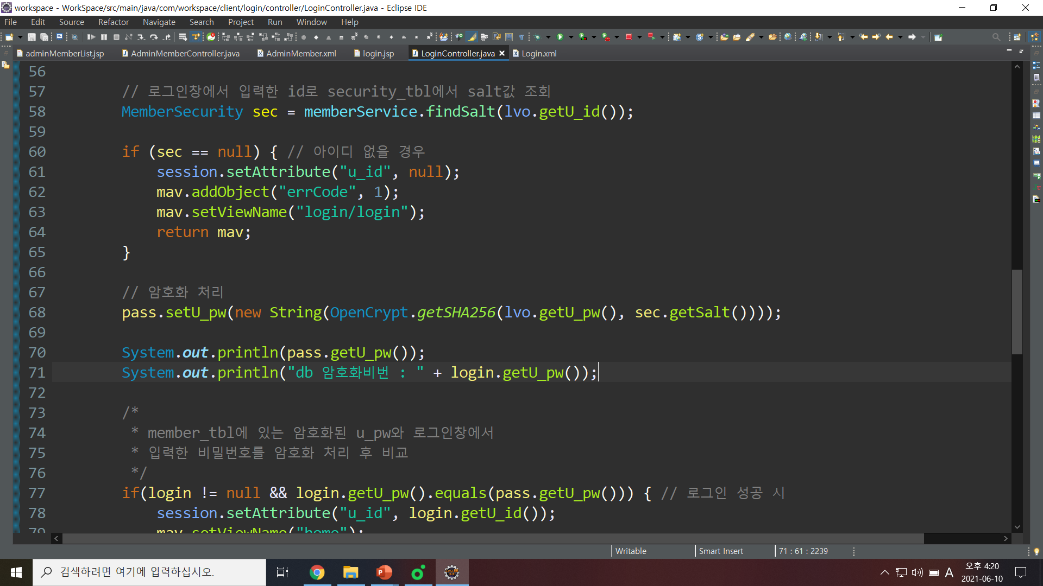
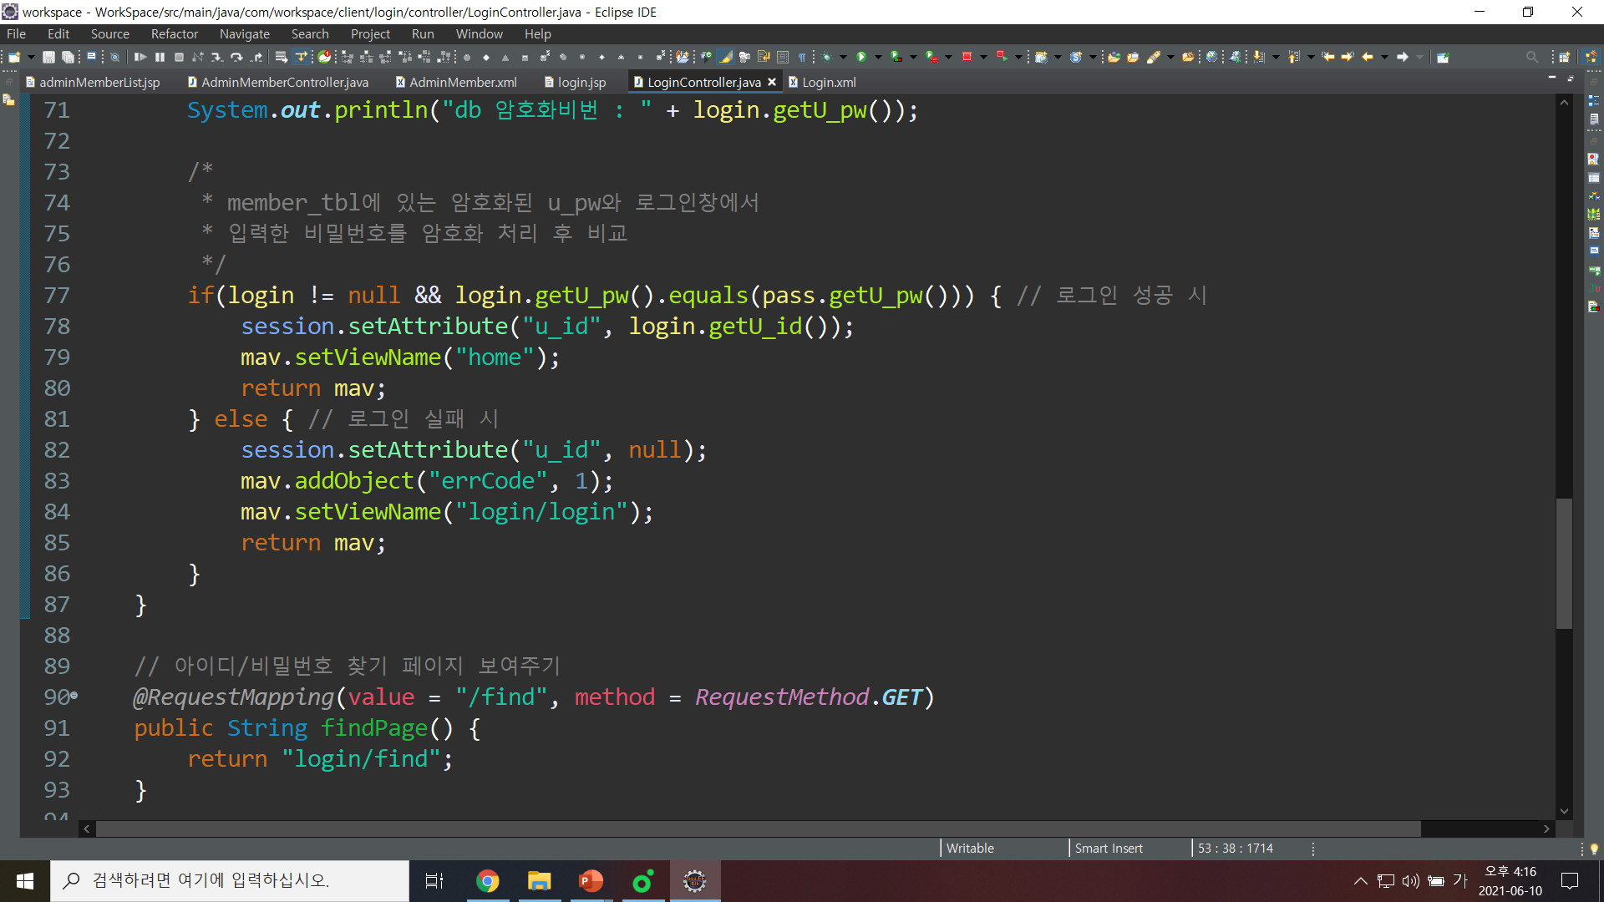
UI 및 기능 - 사용자
01
로그인 페이지 – 로그인 소스
02
03
아이디로 security_tbl에서 Salt 값을 조회하여 없을 경우 에러 메시지를 출력합니다.
04
05
06
07
08
로그인 창에서 입력한 비밀번호를 암호화하여 DB에 등록되어있는 비밀번호와 비교 후 로그인 처리를 합니다.

Slide 59
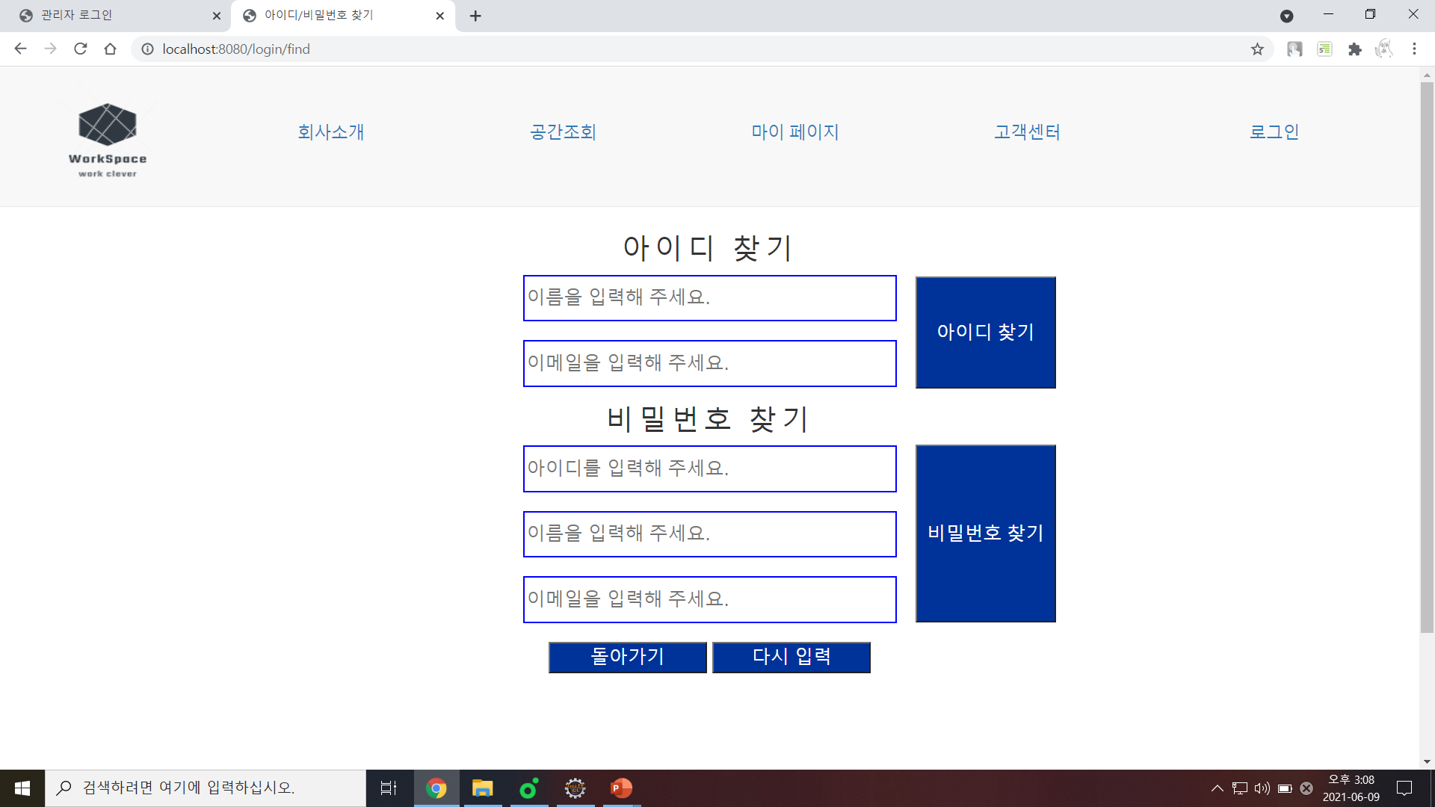
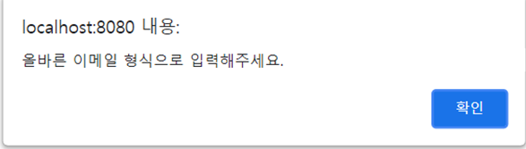

UI 및 기능 - 사용자
로그인 페이지 – 아이디/비밀번호 찾기
모든 입력은 필수 입력이며, 정규식을 사용해 이메일과 아이디를 체크합니다.
이름과 이메일과 DB에 저장된 값과 일치하면 해당하는 아이디를 Alert창을 통해 알려줍니다.
아이디, 이름, 이메일이 DB에 저장된 값과 일치하면 해당하는 이메일로 임시 비밀번호를 발송합니다.
DB는 자동으로 임시 비밀번호로 업데이트됩니다.
이메일 발송이 완료되면 Alert창으로 완료 메시지를 주고 다시 ‘로그인 페이지’로 이동합니다.
* 임시 비밀번호 발급 후 사용자가 마이페이지 – 내정보에서 비밀번호를 변경할 수 있습니다.
01
02
03
04
05
06
07
08

Slide 60


UI 및 기능 - 사용자
01
로그인 페이지 – 비밀번호 찾기 소스
02
아이디로 DB에 저장되어있는 회원을 검색하여 아이디, 이름, 이메일이 일치하는 지 판단 후 임시 비밀번호 생성 시작
03
04
임시 비밀번호 생성 후 임시 비밀번호를 암호화하여 DB에 업데이트 시켜 줍니다.
05
06
07
08
Math.random 함수를 이용해 12자리의 임시 비밀번호를 생성합니다.

Slide 61





UI 및 기능 - 사용자
01
로그인 페이지 – 이메일 메일 발송 소스
02
03
04
05
06
07
08
이메일 발송

Slide 62
사무공간 페이지
담당자 김진혁(리스트), 이유진(상세보기)

Slide 63

UI 및 기능 - 사용자
01
사무공간 페이지 – 사무공간 리스트
02
공간 유형 클릭 시 선택한 공간 유형별로 조회가 됩니다.
왼쪽 메뉴 클릭 시 ‘해당 페이지’로 이동합니다.
이미지 클릭 시 ‘상세 페이지’로 이동합니다.
03
04
1
05
2
06
07
08
3

Slide 64


UI 및 기능 - 사용자
01
사무공간 페이지 – 사무공간 리스트
02
03
04
05
06
07
08

Slide 65



UI 및 기능 - 사용자
01
사무공간 페이지 – 사무공간 상세보기
1.선택한 공간의 사진 출력
2.선택한 공간의 공간 설명 출력
3.선택한 공간의 가격 출력
4.입주신청 버튼
클릭 시 약관동의 페이지로 넘어간다.
02
03
04
05
06
07
08
2
4

Slide 66
입주신청 페이지
담당자 정호재

Slide 67


입주신청 페이지
UI 및 기능 - 사용자
사무공간 입주인청 페이지
01
2
02
03
1
3
Aside에서 리스트를 거쳐 상세페이지로 이동이 가능하다.
헤더에서도 공간조회를 통해 상세페이지로 이동이 가능하다.
한 사무공간의 사진 설명 가격이 나와있다.
4. 입주신청 버튼을 누르면 입주신청(회 원가입) 페이지로 이동한다.
04
05
06
07
4
08

Slide 68


입주신청 페이지
UI 및 기능 - 사용자
01
02
03
04
05
06
07
08
입주신청 버튼으로 약관동의 1페이지로 이동하며 공간명과 공간 비용 값을 가져온다.

Slide 69



입주신청 페이지
UI 및 기능 - 사용자
01
02
03
04
05
06
07
08

Slide 70

입주신청 페이지
UI 및 기능 - 사용자
01
02
약관1과 마찬가지로 모두 동의를 눌러야 입주신청 란으로 이동할 수 있다.
03
04
05
06
07
08

Slide 71




입주신청 페이지
UI 및 기능 - 사용자
01
약관동의2 페이지 소스
히든값으로 약관동의1데이터 이동
체크박스 모두
Jquery로 컬럼값들을 정해주고 POST로 joinForm controller로 이동한다.
이전페이지 이동
02
03
04
05
06
07
08

Slide 72

입주신청 페이지
UI 및 기능 - 사용자
01
02
03
04
05
06
07
08
동의를 누르면 공간이름 공간가격 약관동의1의 데이터를 가지고 약관동의 2페이지로 이동한다.

Slide 73

입주신청 페이지
UI 및 기능 - 사용자
01
02
약관2도 동의를 마치면 입주신청란으로 페이지가 넘어온다.
03
04
05
06
07
08

Slide 74



입주신청 페이지
UI 및 기능 - 사용자
정규식으로 유효성 검사를 실시한다. 페턴이 5가지 이다.
정규식과 다르게 입력하여 입주신청을 하면 inputVerify()메소드로 데이터가 입력됨
Msg를 if로 가려서
Printarea에 관련된 메시지가 아래와 같이 나온다.
01
02
03
1
04
2
05
06
07
08
3
4

Slide 75

입주신청 페이지
UI 및 기능 - 사용자
01
02
03
04
05
06
07
08

Slide 76



입주신청 페이지
UI 및 기능 - 사용자
중복확인 버튼을 누른다.
누르면 ajax로 페이지 넘김없이 Controller에 data를 가져간다.
3. DispacherServlet가 DATA를 가지고 데이터 베이스에 접속한다.
4. Mapper에서 같은 아이디를 발견하면 1을 반환한다.
01
02
1
03
04
05
3
2
06
07
08
4

Slide 77



입주신청 페이지
UI 및 기능 - 사용자
1
사업자 중복확인도 비슷한 시스템이다.
누르면 ajax로 페이지 넘김없이 Controller에 data를 가져간다.
3. DispacherServlet가 DATA를 가지고 데이터 베이스에 접속한다.
4. Mapper에서 같은 번호를 발견하면 1을 반환한다.
01
02
03
04
2
05
06
3
07
08
4

Slide 78

입주신청 페이지
UI 및 기능 - 사용자
01
02
03
04
05
06
07
08

Slide 79


입주신청 페이지
UI 및 기능 - 사용자
01
02
3
03
04
1
2
05
06
07
가능한 날짜를 able_date라고 선언하고
그 날자는 앞의 변수에서 3을 더한다.
그렇게 오늘에서 3일 후 부터 날짜를 고를 수 있다.
08

Slide 80


입주신청 페이지
UI 및 기능 - 사용자
01
02
03
04
05
06
07
08

Slide 81
공용공간 예약 페이지
담당자 정호재

Slide 82

공용공간 예약 페이지
UI 및 기능 - 사용자
01
1
02
공용공간 예약 페이지
03
04
공용공간 사진
공간의 설명
예약 날짜 고르기 기능
예약 버튼 기능
05
2
06
07
3
08
4

Slide 83

공용공간 예약 페이지
UI 및 기능 - 사용자
01
날짜 고르기
02
3
03
04
오늘 날짜 이전은 못 고르게 되어있다.
날짜를 선택
날짜를 리셋한다.
05
1
06
2
07
08

Slide 84


공용공간 예약 페이지
UI 및 기능 - 사용자
1. 오늘 날짜부터 설정가능하다.
01
02
오늘 날짜 이전은 못 고르게 되어있다.
날짜를 선택
날짜를 리셋한다.
03
04
1
05
06
07
08

Slide 85




공용공간 예약 페이지
UI 및 기능 - 사용자
01
02
03
04
1
05
06
07
08
1. 날짜를 바꾸게 되면 ajax로 예약 가능한 시간대를 불러온다.
2

Slide 86



공용공간 예약 페이지
UI 및 기능 - 사용자
01
02
03
1
04
05
06
07
08

Slide 87

공용공간 예약 페이지
UI 및 기능 - 사용자
01
02
03
04
05
06
07
08

Slide 88




공용공간 예약 페이지
UI 및 기능 - 사용자
01
02
03
04
05
06
07
08

Slide 89

공용공간 예약 페이지
UI 및 기능 - 사용자
01
02
03
04
05
06
07
08

Slide 90

공용공간 예약 페이지
UI 및 기능 - 사용자
01
02
03
04
1
05
06
07
08
2. 이용 가능 시간을 오전.오후에서 전일제로 바꾸면 비용이 바뀌는 ajax기능이다.
2

Slide 91

공용공간 예약 페이지
UI 및 기능 - 사용자
01
02
03
04
05
06
07
08

Slide 92


공용공간 예약 페이지
UI 및 기능 - 사용자
01
3
02
03
1
04
05
06
07
2
08
4

Slide 93


공용공간 예약 페이지
UI 및 기능 - 사용자
01
앞의 로직에 따라 예약한 시간이 따로 없으 므로 모든 경우의 수를 불러온다.
만약 오후로 선택하고
예약이 완료되서 다시 같은 날짜로 검색하면
오전이 나오는 로직이다.
02
3
03
04
05
06
07
08
4

Slide 94


공용공간 예약 페이지
UI 및 기능 - 사용자
01
02
만약 전일제로 예약을 완료하면
아래와 같은 로직으로 사용불가라는 경우의수가 나온다.
03
04
05
06
07
08

Slide 95


공용공간 예약 페이지
UI 및 기능 - 사용자
01
validateForm()메소드를 통하여
사용불가일떄 예약할 수 없도록
설계했다.
02
03
04
05
06
07
08

Slide 96
마이페이지
담당자 이유진

Slide 97


UI 및 기능 - 사용자
마이페이지 – 내 정보
1.내 정보에서 수정하기 버튼을 클릭하면 하단에 비밀번호 확인창이 나타난다.
2.비밀번호를 입력하지 않고 확인 버튼 클릭:
Alert 창: 비밀번호를 입력해 주세요.
3.비밀번호가 일치하지 않을 경우
*비밀번호가 일치할 경우에만 수정페이지로 이동
01
02
03
04
05
06
2
07
1
08
1
3

Slide 98

UI 및 기능 - 사용자
마이페이지 – 비밀번호 확인 소스
01
02
03
04
05
06
07
08

Slide 99








UI 및 기능 - 사용자
마이페이지 – 내 정보 수정하기
1.아이디를 제외한 정보 모두 수정 가능, 아이디는 비활성화
2.비밀번호 변경 시: 비밀번호 확인 칸을 입력하지 않았을 경우
3.비밀번호 변경 시 : 비밀번호와 비밀번호 확인에 입력한 값이 다를 경우 Alert창
*비밀번호,사업자등록번호,사용 인원,담당자 전화번호,담당자 이메일에 정규식 적용
01
02
03
04
05
06
07
08

Slide 100







UI 및 기능 - 사용자
마이페이지 – 내 정보 수정하기
1.사업자등록번호 변경 체크박스 클릭 시 비활성화상태에서 변경 가능하도록 활성화된다.
2. 중복확인 버튼 클릭
-동일한 사업자 번호가 있을 경우:
가입된 회원 중 동일한 사업자등록번호가 있습니다. 번호를 확인해 주세요
-변경 가능한 사업자 번호일 경우:
입력 가능한 사업자등록번호 입니다.
3.사업자등록번호를 변경해서 기존의 사업자등록번호와 다를 경우 중복검사 Alert창이 나온다.
따라서 사업자등록번호의 값이 기존의 사업자등록 번호와 다를 경우 반드시 중복확인과정을 거쳐서 사용가능한 사업자등록 번호 일 경우에만 수정반영이 가능하다.
4.수정 반영하기 클릭 시 입력된 정보대로 수정이 된 후 내 정보 페이지로 이동된다.
01
02
03
04
05
06
07
08
4

Slide 101


UI 및 기능 - 사용자
마이페이지- 사업자등록번호 중복검사 소스
01
02
03
04
05
06
07
08
If(사업자등록번호를 바꾸고 중복검사를 진행하지 않았을 경우) || (중복검사를 진행해서 통과&& 한번 더 사업자등록번호를 바꿔서 통과한 사업자등록번호와 다를 경우 && 입력되어 있는 사업자등록번호와 기존의 사업자등록번호가 다를 경우){
중복검사 진행 필요 “1”
}else if(입력한 사업자등록번호 == 기존의사업자 등록번호){
초기값 “3”
*중복검사가 자연스럽게 진행되도록 경우의 수를 3가지로 두고 진행

Slide 102
UI 및 기능 - 사용자
마이페이지 - 입주정보
1.갱신 신청은 계약만료일 2주 전부터 가능하기 때문에 그전에는 비활성화 였다가 2주 전부터 갱신 개월 수와 갱신신청버튼이 활성화 된다
2.갱신신청:
갱신 개월 수 선택 후 갱신신청 버튼을 클릭하면 ‘갱신승인대기‘ 상태로 전환되면서 다시 비활성화가 된다.
3.관리자가 갱신 승인을 하면 갱신 신청 현황에는 다시 신청버튼이 생기고 계약 개월 수가 변동된다(비활성화 였다가 계약만료일 2주전에 다시 활성화 된다)
01
02
계약만료일 3달 전
03
04
계약만료일 2주 전
05
06
2
07
08

Slide 103

UI 및 기능 - 사용자
01
마이페이지 – 입주정보 계약만료일 2주정 활성화 소스
02
03
04
05
06
07
08

Slide 104
UI 및 기능 - 사용자
01
마이페이지 - 입주정보
1.취소신청버튼을 클릭하면 취소신청현황이 ‘공간취소대기’ 로 전환된다.
2.관리자가 취소승인을 하면 취소신청 현황에 ‘공간취소완료＇가 표시되고 모든 정보가 비활성화 되다.
02
03
04
05
06
07
08
2

Slide 105

UI 및 기능 - 사용자
01
마이페이지 – 공용공간 예약현황
1.사용자가 공용공간을 예약을 하면 예약현황에 ‘예약대기중＇이 표시 된다.
2.관리자가 예약을 승인하면 ‘예약대기중‘ 에서 ‘예약완료’ 가 표시되고 예약취소에 취소버튼이 생긴다.
3.취소신청 버튼을 클릭하면 ‘예약취소대기＇상태로 전환된다.
4.관리자가 취소신청을 승인하면 ‘예약취소완료’로 전환이 되면서 모든 정보가 비활성화 된다
02
03
04
2
05
06
07
08
4

Slide 106


UI 및 기능 - 사용자
마이페이지 – 공용공간 예약현황 리스트
1.사용예정날짜가 지났을 경우 자동 비활성화
01
02
03
04
05
06
07
08

Slide 107
결제수단 관리 페이지
담당자 김진혁

Slide 108



UI 및 기능 - 사용자
01
결제수단 관리 페이지
결제수단이 등록이 안된 상태에서 마이페이지의 내 정보, 입주정보, 공용공간 예약현황을 클릭 시 결제수단 등록 Alert창이 뜨며 확인을 누르면 ‘결제수단 관리 페이지＇로 이동합니다.
결제를 할 수단 버튼을 클릭하면 등록된 결제수단에 선택한 결제수단이 나옵니다.
02
1
03
04
05
06
07
2
08

Slide 109

UI 및 기능 - 사용자
01
결제수단 관리 페이지 – 결제수단 등록 소스
02
03
04
Ajax를 사용하여 결제수단 등록 처리를 합니다.
05
06
07
08

Slide 110
자주묻는질문 페이지
담당자 김진혁

Slide 111


UI 및 기능 - 사용자
01
자주묻는질문 페이지
02
03
1
04
자주묻는질문 게시판은
아코디언 형식으로 되어있으며 제목을 클릭하면 답변이 보입니다. 재클릭 시 답변이 사라집니다.
05
06
07
08

Slide 112
문의게시판 페이지
담당자 정호재

Slide 113


문의게시판 페이지
UI 및 기능 - 사용자
01
02
등록된 글이 없을 때는 뷰에서
Otherwise core tag가 보여진다.
03
04
05
06
07
08

Slide 114



문의게시판 페이지
UI 및 기능 - 사용자
01
1
02
03
04
05
06
1. 글번호는 nvl를 통하여 null 값일때는 0을 아니면 이미 있는 글번호의 최대값을 가져와 비지니스단에 set한다.
07
08

Slide 115

문의게시판 페이지
UI 및 기능 - 사용자
01
02
03
04
05
06
페이징이 처음에 null 값일때 1의 값을 초기화 한다.
07
08

Slide 116


문의게시판 페이지
UI 및 기능 - 사용자
문의글 리스트가 나오는 뷰 코딩
01
02
03
04
05
06
07
08

Slide 117

문의게시판 페이지
UI 및 기능 - 사용자
01
02
03
04
한 페이지당 나오는 글의 리스트를 불러오는 쿼리문 이다.
05
06
07
08

Slide 118
사용자 로그아웃
담당자 김진혁

Slide 119






UI 및 기능 - 사용자
로그아웃 클릭하면 로그아웃 여부를 한번 더 묻는 confirm창 이 나온다.
확인을 클릭 하면 로그아웃 이 완료 되었다는 Alert창이 나오고 확인 클릭 시로그아웃이 된 상태로 메인 페이지로 이동한다.
01
사용자 로그아웃
02
03
04
05
06
07
08

Slide 120
관리자 로그인 페이지
담당자 김정윤

Slide 121



UI 및 기능 - 관리자
관리자 로그인 화면 구성
01
관리자 로그인 페이지
2. 아이디 미 입력시 아이디를 입력 해주세요 알림창이 출력 됨
02
03
3.아이디는 입력하고 비밀번호를 미 입력 시 비밀번호를 입력해주세요라고 출력 됨
04
1
05
06
07
08
2
3

Slide 122
관리자 페이지 레이아웃
담당자 하누리

Slide 123


UI 및 기능 - 관리자
01
관리자 페이지 레이아웃
02
1
3
2
4
03
04
5
05
6
로고 이미지 클릭 시 메인 페이지로 이동
상단 메뉴 클릭 시 각 메뉴별 첫 번째 서브 메뉴 페이지로 이동
상단 메뉴 마우스 오버 시 서브 메뉴가 드롭다운 형식으로 나타남
로그아웃 클릭 시 로그아웃 처리 후 관리자 로그인 페이지로 이동
서브 메뉴 클릭 시 각 페이지로 이동
현재 보여지고 있는 페이지가 어떤 서브 메뉴에 속해있는지 ▶ 표시
별도의 메인 페이지 없이 입주관리 페이지를 메인 페이지로 함
06
7
07
08

Slide 124
공간관리 페이지
담당자 하누리

Slide 125


UI 및 기능 - 관리자
선택한 공간유형 + 선택한 사용현황 + 입력한 공간명에 맞는 사무공간 조회 (선택하지 않았거나 입력된 내역이 없을 경우 각 분류 별 전체 값으로 조회됨)
등록 버튼 클릭 시 사무공간 등록 페이지로 이동
저장 버튼 클릭 시 현재 리스트에 보여지는 값으로 리스트 전체 수정
사용현황 변경 (사용중 상태일 때는 변경 불가)
값이 변경될 경우 변경된 값이 있는 행 배경색 변경
수정 버튼 클릭 시 해당하는 사무공간의 수정 페이지로 이동
페이징 처리
01
공간관리 페이지 – 사무공간 리스트
02
3
03
1
2
04
05
06
4
6
07
08
7
5

Slide 126


UI 및 기능 - 관리자
01
공간관리 페이지 – 사무공간 리스트 소스
카테고리, 키워드 조회 기능
02
Ajax 사용
결과값을 다른 jsp로 받고 결과값을 받은 jsp의 html을 Ajax를 호출한 jsp의 html과 대체
Select 값, 키워드 입력값에 따른 목록 조회 쿼리문
03
04
1
05
06
07
2
08

Slide 127



UI 및 기능 - 관리자
01
공간관리 페이지 – 사무공간 리스트 소스
리스트 전체 저장 기능
02
1
공간 객체 리스트를 필드로 갖는 SpaceListVO 생성
JSP의 input 요소 name 속성 값을 spaceList[index] 형태로 지정
JSP에서 Controller로 전송하는 데이터를 SpaceListVO로 받고, 반복문 사용해서 요소별로 데이터 처리
03
2
04
05
06
07
08
3

Slide 128


UI 및 기능 - 관리자
01
공간관리 페이지 – 사무공간 리스트 소스
값 변경 시 배경색 변경 기능
02
1
변경 전 데이터는 hidden 값으로 저장
onchange 이벤트 사용. 함수 호출 시 현재 행을 나타내는 숫자값 전송
tr:eq()를 활용해서 값이 변경된 행의 배경색만 변경되도록 하고, 변경 전 값과 현재 값을 비교하여 배경색 지정
03
04
2
05
06
07
08
3

Slide 129


UI 및 기능 - 관리자
사무공간 가격 확인하기 버튼 클릭 시 다이얼로그 띄우기
공간유형, 가격, 사용현황, 공간설명, 공간사진 필수 입력 (입력 형식 유효성검사 적용, 사진 10M 용량 제한)
등록 버튼 클릭 시 누락된 입력사항이 없으면 등록 처리 후 사무공간 리스트 페이지로 이동
취소 버튼 클릭 시 사무공간 리스트 페이지로 이동
01
공간관리 페이지 – 사무공간 등록
02
4
03
1
3
2
04
05
06
07
08

Slide 130


UI 및 기능 - 관리자
01
공간관리 페이지 – 사무공간 등록 소스
유효성 검사 기능
02
1
필수 입력 값들을 입력했는지
공간 가격을 숫자로만 입력했는지
업로드한 사진이 10MB 이하인지
3
03
04
05
2
06
07
08

Slide 131


UI 및 기능 - 관리자
01
공간관리 페이지 – 사무공간 등록 소스
유형별로 규칙에 맞는 공간명 부여
02
1
사무공간 유형별로 다음에 사용될 시퀀스를 조회해서 공간명 문자열 부분과 조회한 시퀀스를 연결함
- 1인 데스크 : DESK1 + 숫자
- 1인실 : OFFCIE1 + 숫자
- 2-4인실 : OFFICE2 + 숫자
- 5-7인실 : OFFICE5 + 숫자
- 8-10인실 : OFFICE8 + 숫자
다음 시퀀스 조회 쿼리문
2
03
04
05
06
07
08

Slide 132

UI 및 기능 - 관리자
등록된 이미지 띄우고 새로운 파일 선택 시 기존 이미지 삭제 후 새로운 파일 업로드
가격, 사용현황, 공간설명, 공간사진 필수 입력 (입력 형식 정규식 적용, 사진 10M 용량 제한)
수정 버튼 클릭 시 누락된 입력사항이 없으면 수정 처리 후 사무공간 리스트 페이지로 이동
취소 버튼 클릭 시 사무공간 리스트 페이지로 이동
01
공간관리 페이지 – 사무공간 수정
02
4
03
3
2
04
05
06
07
1
08

Slide 133


UI 및 기능 - 관리자
01
공간관리 페이지 – 사무공간 수정 소스
이미지 변경 시 기존 이미지 삭제
02
1
JSP에 기존 이미지 파일명을 hidden 값으로 저장
hidden 값으로 controller에 전송한 기존 이미지 파일명 데이터로 기존 이미지 파일을 삭제한 후 새로운 이미지 업로드
03
04
05
2
06
07
08

Slide 134

UI 및 기능 - 관리자
선택한 사용현황 + 입력한 공간명에 맞는 공용공간 조회 (선택하지 않았거나 입력된 내역이 없을 경우 각 분류 별 전체 값으로 조회됨)
등록 버튼 클릭 시 공용공간 등록 페이지로 이동
저장 버튼 클릭 시 현재 리스트에 보여지는 값으로 리스트 전체 수정
사용현황 변경
값이 변경될 경우 변경된 값이 있는 행 배경색 변경
수정 버튼 클릭 시 해당하는 공용공간의 수정 페이지로 이동
페이징 처리
01
공간관리 페이지 – 공용공간 리스트
02
1
3
03
2
04
4
6
05
06
7
07
08
5

Slide 135

UI 및 기능 - 관리자
공간명, 가격, 사용현황, 공간설명, 공간사진 필수 입력 (입력 형식 유효성검사 적용, 사진 10M 용량 제한)
등록 버튼 클릭 시 누락된 입력사항이 없으면 등록 처리 후 공용공간 리스트 페이지로 이동
취소 버튼 클릭 시 공용공간 리스트 페이지로 이동
01
공간관리 페이지 – 공용공간 등록
02
3
03
1
2
04
05
06
07
08

Slide 136

UI 및 기능 - 관리자
등록된 이미지 띄우고 새로운 파일 선택 시 기존 이미지 삭제 후 새로운 파일 업로드
가격, 사용현황, 공간설명, 공간사진 필수 입력 (입력 형식 정규식 적용, 사진 10M 용량 제한)
수정 버튼 클릭 시 누락된 입력사항이 없으면 수정 처리 후 공용공간 리스트 페이지로 이동
취소 버튼 클릭 시 공용공간 리스트 페이지로 이동
01
공간관리 페이지 – 공용공간 수정
02
4
3
03
2
04
05
06
07
1
08

Slide 137
입주관리 페이지
담당자 하누리

Slide 138


UI 및 기능 - 관리자
01
입주 관리 페이지 - 통계
02
03
1
2
3
04
05
06
07
08
통계 제목 클릭 시 통계 접힘
공간유형별 입주율 : 공간 유형별로 계약상태가 ‘승인완료‘ 상태인 비율
공간유형별 갱신신청률 : 공간 유형별로 고객사가 계약 갱신을 신청한 비율

Slide 139



UI 및 기능 - 관리자
1. Controller에서 차트 생성 메소드 호출하면서 통계 데이터 전달
2. 파이 차트 생성 메소드 3. 바 차트 생성 메소드
01
입주 관리 페이지 – 통계 소스
차트 만들기
02
1
유형별 입주율 조회 후 Map 객체에 대입
3
03
유형별 갱신신청률 조회 후 Map 객체에 대입
04
05
2
06
07
전달받은 Map 객체의 키와 값으로 데이터셋 설정
08
차트 생성
지정한 경로와 이름으로 차트 jpg 파일 생성

Slide 140


UI 및 기능 - 관리자
01
입주 관리 페이지 – 통계 소스
차트 만들기
02
4. 공간유형별 입주율 조회 쿼리문
5. 공간유형별 갱신신청률 조회 쿼리문
갱신신청 판단 조건
초기 계약개월수와 총 계약개월수가 다른 고객사
초기 계약개월수와 총 계약개월수가 같은 고객사 중 계약만료가 14일 이내로 남았으면서 갱신 신청을 한 고객사
4
03
04
05
5
06
07
08

Slide 141


UI 및 기능 - 관리자
선택한 계약상태, 갱신신청여부, 취소신청여부, 취소상태 + 입력한 회사명에 맞는 입주정보 조회 (선택하지 않았거나 입력된 내역이 없을 경우 각 분류 별 전체 값으로 조회됨)
갱신여부 메일 발송 대상 리스트 버튼 클릭 시 해당되는 고객 리스트가 팝업창으로 열림
저장 버튼 클릭 시 현재 리스트에 보여지는 값으로 리스트 전체 수정
계약상태 변경 (승인완료 상태일 때는 변경 불가). 승인완료(입주승인) 하면 갱신신청, 갱신상태, 취소신청, 취소상태 값이 빈칸에서 신청 전 기본값으로 변경됨
변경된 값이 있는 행 배경색 변경
페이징 처리
01
입주 관리 페이지 – 입주정보 리스트
02
3
1
2
03
04
05
06
4
07
08
6
5

Slide 142

UI 및 기능 - 관리자
회사명 클릭 시 담당자 이름, 연락처 정보 안내 페이지가 팝업창으로 열림
닫기 버튼 클릭 시 팝업창 닫힘
01
입주 관리 페이지 – 담당자 정보 팝업
02
03
04
05
06
1
07
08
2

Slide 143


UI 및 기능 - 관리자
갱신신청 값이 ‘Y’일 때 갱신상태가 ‘갱신승인대기‘ 버튼으로 조회됨
갱신승인대기 버튼 클릭 시 해당 고객사의 갱신 정보 페이지가 팝업창으로 열림
기존 계약 만료일에 고객이 선택한 갱신 개월수가 더해져서 ‘갱신 후 계약만료일‘ 값으로 적힘
갱신 승인 버튼 클릭 시 팝업창이 닫히면서 리스트에 계약만료일, 계약개월수, 총금액이 갱신 후 정보로 변경됨(아직 DB 변경되지 않고, 우측 상단 저장버튼을 눌러야 최종 저장되며 갱신신청, 갱신상태 값은 각각 ‘N’, ‘갱신승인대기’로 다시 전환됨
닫기 버튼 클릭 시 팝업창 닫힘
01
입주 관리 페이지 – 갱신 승인 정보 팝업
02
1
03
04
2
05
06
07
08
3
4
5

Slide 144


UI 및 기능 - 관리자
01
입주 관리 페이지 – 갱신 승인 정보 팝업 소스
팝업창 갱신승인 기능
02
1
갱신신청 값이 ‘Y’일 때 ‘갱신승인대기’가 버튼 value 형태로 나타나도록 하고, 버튼을 클릭하면 renewalInfoPop 함수 실행됨
팝업창이 화면 중앙에서 열리도록 팝업창 가로, 세로 크기를 활용하여 위치 조정 값 설정
u_id 값으로 갱신 정보 조회해온 후 팝업창에 나타내기
03
04
05
2
06
07
08
3

Slide 145


UI 및 기능 - 관리자
01
입주 관리 페이지 – 갱신 승인 정보 팝업 소스
팝업창 갱신승인 기능
02
1
‘갱신 후 계약만료일’ 계산 : 계약만료일 + 갱신개월수
‘갱신 후 총 계약월수’ 계산 : 기존 계약월수 + 갱신개월수
‘갱신 후 총 금액‘ 계산 : 기존 총금액 + 월금액 * 갱신개월수
갱신 승인 버튼 클릭 시 리스트에 계약만료일, 총계약개월수, 총금액, 갱신상태 값을 갱신 후 정보로 변경 + 갱신상태를 버튼에서 text 요소로 변경 + 행 배경색 변경
03
04
05
2
06
3
07
08
4

Slide 146



UI 및 기능 - 관리자
취소신청 값이 ‘Y’일 때 취소상태가 ‘공간취소대기‘ 버튼으로 조회됨
공간취소대기 버튼 클릭 시 계약 취소 정보 페이지가 팝업창으로 열림
변경된 계약만료일 선택 (기존 계약만료일보다 뒤의 날짜는 선택 불가)
취소 승인 버튼 클릭 시 변경된 계약만료일 선택 여부를 판단하고, 선택됐으면 팝업창이 닫히면서 리스트에 계약만료일이 취소 후 정보로 변경됨 (아직 DB 변경되지 않고, 우측 상단 저장버튼을 눌러야 최종 저장됨
닫기 버튼 클릭 시 팝업창 닫힘
01
입주 관리 페이지 – 계약 취소 정보 팝업
02
1
03
04
2
05
06
3
07
08
4
5

Slide 147

UI 및 기능 - 관리자
01
입주 관리 페이지 – 계약 취소 정보 팝업 소스
변경된 계약만료일 날짜 제한
02
날짜 요소에 max 속성으로 기존 계약만료일을 지정해서 변경된 계약만료일을 기존 계약만료일 이후의 날짜로 선택 못하도록 함
03
04
05
06
1
07
08

Slide 148



UI 및 기능 - 관리자
갱신여부 메일 발송 대상 리스트 버튼 클릭 시 해당되는 고객 리스트가 팝업창으로 열림
메일발송 기준 확인하기 버튼 클릭 시 다이얼로그 띄우기
메일 발송할 고객사 체크
메일발송 버튼 클릭 시 체크된 고객사의 담당자 이메일로 메일 발송됨
닫기 버튼 클릭 시 팝업창 닫힘
페이징 처리
발송된 메일 화면 (계약이 며칠 남았는지 안내)
01
입주 관리 페이지 – 갱신여부 메일발송
02
1
03
7
04
05
06
5
2
4
07
3
08
6

Slide 149


UI 및 기능 - 관리자
01
입주 관리 페이지 – 갱신여부 메일발송 소스
갱신여부 메일 발송 기능
02
갱신여부를 묻는 메일을 발송할 조건을 만족하는 고객사 조회
<대상 고객사 조건>
- 계약만료일이 7일 이내로 남음
- 갱신신청을 하지 않음
- 취소신청을 하지 않음
메일 발송 전 controller에서 계약만료일까지 남은 일수 계산
03
1
04
05
06
2
07
08

Slide 150


UI 및 기능 - 관리자
01
입주 관리 페이지 – 갱신여부 메일발송 소스
갱신여부 메일 발송 기능
02
3. service 메일 발송 처리 소스
3
03
04
05
06
07
08

Slide 151
공용공간 예약 관리 페이지
담당자 하누리

Slide 152


UI 및 기능 - 관리자
선택한 공용공간 사용일, 예약상태, 취소신청여부, 취소상태 + 입력한 회사명에 맞는 공용공간 예약 정보 조회 (선택하지 않았거나 입력된 내역이 없을 경우 각 분류 별 전체 값으로 조회됨)
저장 버튼 클릭 시 현재 리스트에 보여지는 값으로 리스트 전체 수정
회사명 클릭 시 담당자 이름, 연락처 정보 안내 페이지가 팝업창으로 열림
예약상태 변경 (예약완료 상태일 때는 변경 불가). 예약 승인하면 취소신청, 취소상태 값이 빈칸에서 신청 전 기본값으로 변경됨
변경된 값이 있는 행 배경색 변경
페이징 처리
01
공용공간 예약 관리 페이지 – 예약 리스트
02
2
1
03
04
3
4
05
06
07
6
5
08

Slide 153

UI 및 기능 - 관리자
취소신청 값이 ‘Y’일 때 취소상태가 ‘예약취소대기‘ 버튼으로 조회됨
예약취소대기 버튼 클릭 시 확인창으로 취소 승인 여부를 물음
확인창에서 확인 버튼 클릭 시 리스트에 해당 예약정보 배경색 및 취소상태값이 변경됨(아직 DB 변경되지 않음)
우측 상단 저장 버튼을 누르면 최종 저장되며 취소승인건의 경우 이용시간 값이 ‘-’ 로 변경됨
01
공용공간 예약 관리 페이지 – 예약 취소 승인
02
03
3
04
05
2
4
06
07
1
08
4

Slide 154
자주묻는질문 관리 페이지
담당자 하누리

Slide 155

UI 및 기능 - 관리자
01
자주묻는질문 관리 페이지 – 리스트
02
03
1
2
04
05
3
06
07
08
4
입력한 키워드에 맞는 질문, 답변 조회 (입력된 내역이 없을 경우 전체 리스트 조회됨)
등록 버튼 클릭 시 자주묻는질문 등록 페이지로 이동
질문 클릭 시 자주묻는질문 상세페이지로 이동
페이징 처리

Slide 156

UI 및 기능 - 관리자
01
자주묻는질문 관리 페이지 – 등록
02
03
1
04
05
06
07
08
2
3
질문, 답변 필수 입력
등록 버튼 클릭 시 누락된 입력사항이 없으면 등록 처리 후 방금 등록한 자주묻는질문 상세 페이지로 이동
취소 버튼 클릭 시 자주묻는질문 리스트 페이지로 이동

Slide 157


UI 및 기능 - 관리자
목록 버튼 클릭 시 자주묻는질문 리스트 페이지로 이동
수정 버튼 클릭 시 비활성화 상태였던 질문, 답변 영역이 활성화되고, ‘수정’ 버튼이 ‘수정 반영하기‘ 버튼으로 바뀜
삭제 버튼 클릭 시 글 삭제 처리 후 자주묻는질문 리스트 페이지로 이동
수정 반영하기 버튼 클릭 시 내용 입력 여부 판단 후 내용이 입력됐으면 수정 처리 진행하고 글 상세 페이지로 이동
01
자주묻는질문 관리 페이지 – 상세보기
02
03
04
05
06
07
2
08
1
3
4

Slide 158


UI 및 기능 - 관리자
01
자주묻는질문 관리 페이지 – 상세보기 소스
수정 클릭 시 활성화 기능
02
수정 버튼 클릭 전 질문, 답변 영역 비활성화
수정 버튼 클릭 시 수정 버튼의 value 값을 ‘수정 반영하기‘로 바꾸고 질문, 답변 영역 활성화
수정 반영하기 버튼 클릭 시 내용 입력 여부 확인하고 controller 전송
1
03
04
1
05
06
07
2
08
3

Slide 159
문의게시판 관리 페이지
담당자 하누리

Slide 160

UI 및 기능 - 관리자
답변/미답변 여부 선택하여 조회 (선택된 내역이 없을 경우 전체 리스트 조회됨)
제목 클릭 시 문의글 상세 페이지로 이동
문의글에 대한 답변글 제목은 ‘RE:문의글제목‘ 형태로 생성되고 해당 문의글 다음에 들여쓰기 형식으로 리스트에 출력됨. 답변글을 클릭하면 답변글 상세 페이지로 이동
답변여부 컬럼으로 미답변글 확인
페이징 처리
01
문의게시판 관리 페이지 – 리스트
02
1
03
4
04
2
05
3
06
07
08
5

Slide 161


UI 및 기능 - 관리자
01
문의게시판 관리 페이지 – 리스트 소스
답변글 들여쓰기 기능
02
원글 다음에 그에 대한 답글이 오는 식으로 리스트 조회해서 level 지정
level 값이 1보다 큰 글(답변글)은 행 배경색 지정하고 제목 들여쓰기
03
1
04
05
06
07
08
2

Slide 162


UI 및 기능 - 관리자
미답변 상태의 글은 해당 글의 상세 페이지에서 답변을 작성할 수 있음
목록 버튼 클릭 시 문의게시판 리스트 페이지로 이동
답글쓰기 버튼 클릭 시 등록일 밑에 숨겨져있던 답변 행이 나타나고 ‘답글쓰기‘ 버튼이 ‘답글등록‘ 버튼으로 바뀜
답글등록 버튼 클릭 시 내용 입력 여부 판단 후 내용이 입력됐으면 답글 등록 처리 진행하고 답변글 상세 페이지로 이동
01
문의게시판 관리 페이지 – 미답변 문의 상세보기
02
1
03
04
05
06
07
08
2
3
4

Slide 163



UI 및 기능 - 관리자
01
문의게시판 관리 페이지 – 미답변 문의 상세보기 소스
답변 등록 기능
02
미답변 문의글의 번호를 부모글 번호이고, 미답변 문의글의 제목 앞에 ‘RE:’가 붙은 문자열이 제목이 되도록 하는 replyForm 작성
페이지 로딩 시 reply 영역을 숨김
답글쓰기 버튼 클릭 시 답글쓰기 버튼의 value 값을 ‘답글등록‘으로 바꾸고 reply 영역 보여주기
답글등록 버튼 클릭 시 내용 입력 여부 확인하고 controller 전송
03
04
05
1
06
2
07
3
08
4

Slide 164


UI 및 기능 - 관리자
답변 완료된 글은 답글을 작성할 수 없음
목록 버튼 클릭 시 문의게시판 리스트 페이지로 이동
답글로 이동 버튼 클릭 시 해당 문의글에 대한 답변 상세페이지로 이동
01
문의게시판 관리 페이지 – 답변된 문의 상세보기
02
03
1
04
05
06
07
08
3
2

Slide 165

UI 및 기능 - 관리자
목록 버튼 클릭 시 문의게시판 리스트 페이지로 이동
답변 수정 버튼 클릭 시 비활성화 상태였던 답변 영역이 활성화되고, ‘답변 수정’ 버튼이 ‘답변 수정 반영하기‘ 버튼으로 바뀜
답변 삭제 버튼 클릭 시 답변글 삭제 처리 후 해당 문의글 상세보기 페이지로 이동
답변 수정 반영하기 버튼 클릭 시 내용 입력 여부 판단 후 내용이 입력됐으면 수정 처리 진행하고 답변글 상세 페이지로 이동
01
문의게시판 관리 페이지 – 답변 상세보기
02
03
04
05
06
07
08
4
2
1
3

Slide 166
공지사항 관리 페이지
담당자 김정윤(공지사항 등록), 김진혁

Slide 167


UI 및 기능 - 관리자
이미지를 제외한 나머지 제목 내용을 등록 하여야 함
용량 초과 시 알림 화면
등록 버튼 클릭 시 등록 후 공지사항 리스트로 이동
취소 버튼 클릭 시 공지사항 리스트로 이동
01
공지사항 관리 페이지 – 공지사항 등록
02
1
03
04
05
2
06
07
08
3
4

Slide 168


UI 및 기능 - 관리자
공지사항 관리 페이지 – 공지사항 리스트
공지사항 등록 누를 시 ＇공지사항 등록 페이지＇로 이동합니다.
공지사항 행에 커서를 올리면 행 색깔이 변합니다.
수정 버튼을 클릭하면 ‘공지사항 수정 페이지＇로 이동합니다.
삭제 버튼을 클릭하면 해당 공지사항이 삭제됩니다.
01
02
03
04
1
05
06
07
2
3
4
08

Slide 169



UI 및 기능 - 관리자
01
공지사항 관리 페이지 – 수정페이지 이동, 공지사항 삭제 소스
02
수정 버튼 클릭 시 수정 할 게시물의 번호를 가져와 ‘수정 페이지’로 넘깁니다.
03
04
05
06
07
08
삭제 버튼 클릭 시 ajax를 이용해 삭제처리를 합니다.

Slide 170


UI 및 기능 - 관리자
01
공지사항 관리 페이지 – 공지사항 수정
02
공지사항 수정 페이지에서는 제목, 내용,이미지를 수정할 수 있습니다. 제목과 내용은 필수 입력입니다. 필수 입력이 완료되고 수정버튼을 클릭 시 성공적으로 수정이 반영되면 ‘관리자 공지사항 페이지＇로 이동합니다.
취소 버튼을 누르면 이전 페이지인 ‘관리자 공지사항 페이지’로 이동합니다
03
04
05
06
07
08
1
2

Slide 171
회원 관리 페이지
담당자 김진혁

Slide 172



UI 및 기능 - 관리자
01
회원 관리 페이지 – 회원 리스트
02
1
03
아이디, 회사명, 담당자이름, 전화번호, 이메일로 검색을 할 수 있습니다.
비활성화 버튼을 누르면 Alert창이 뜨며 확인을 누르면 버튼은 비활성화 취소로 바뀝니다.
페이지 처리
04
2
05
06
07
08
3

Slide 173



UI 및 기능 - 관리자
01
회원 관리 페이지 – 회원 비활성화 처리 소스
02
03
04
05
06
07
08

Slide 174


UI 및 기능 - 관리자
01
회원 관리 페이지 – 회원 리스트 검색 소스
02
03
04
05
06
07
08
검색창에 입력한 키워드를 가져와 검색 유형별로 조회를 합니다.

Slide 175
프로젝트 후기

